Slide 1
«Живописный Крым» Художественная выставка работ В.С. Духа и О.Н. Ушакова.
Выставка посвящена Дню Государственного герба и Государственного флага Республики Крым

Slide 2
24 сентября отмечается в Крыму как День Государственного герба и Государственного флага Республики. Положения Конституции Республики Крым определяют герб, флаг и гимн как государственные символы. Глава Республики своими указами определил порядок использования этих государственных символов для данного субъекта РФ. Флаг и герб являются государственными символами Крыма, начиная с 24 сентября 1992 года.

Slide 3
Василий Саввич Дух Самобытный художник. Родился в 25 мая 1947 г. в Хмельницкой области (с. Машковцы около г. Старо-Константинова). Служил в армии в мотострелковых войсках. В 70-е годы переехал в Симферополь. Работал водителем троллейбуса в Симферопольском троллейбусном парке. В 1976 пришел на работу в Производственно-художественно-оформительский комбинат (ул. Крылова,162) на должность художника-исполнителя. Работал в этом учреждении на протяжении многих лет. Оформлял кабинеты, плакаты и установки на площади Ленина, Советской, железнодорожном вокзале. Был бригадиром коллектива художников, который в шутку называли «Бригада Ух под предводительством Васи Дух». Принимал участие в областных, районных, коллективных выставках в г. Симферополе. Работал в технике живописи.Скончался 18 июня 2020 г.

Slide 4
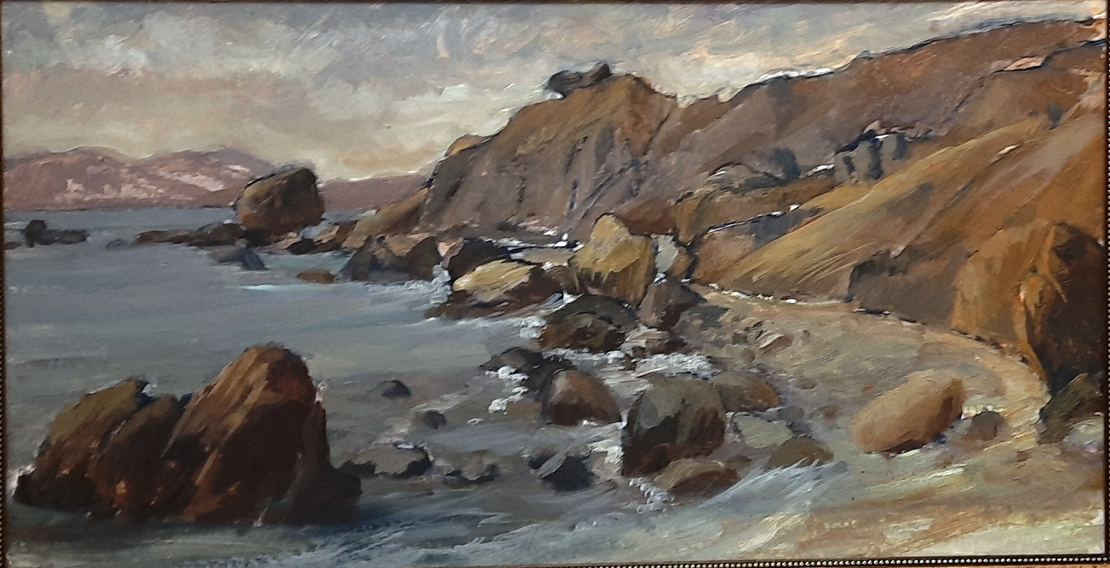
«Камни у моря»
Картон, масло, 1974 г.

Slide 5
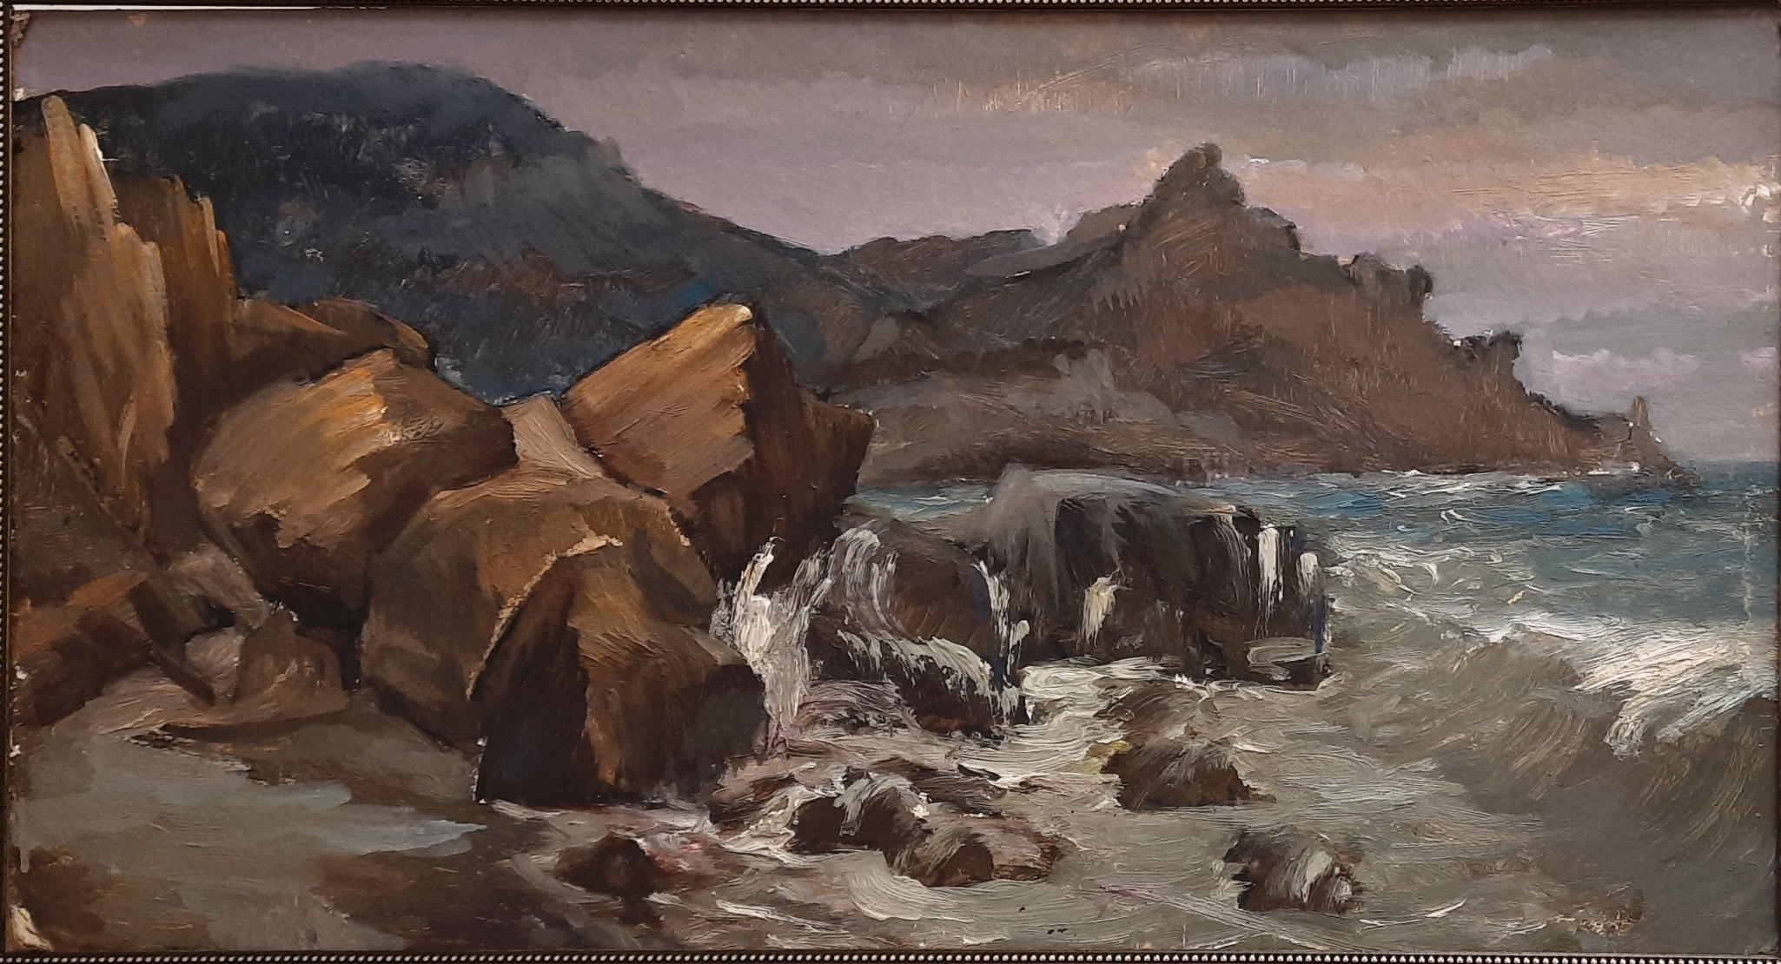
«Карадагские камни»
Картон, масло, 1982 г.

Slide 6
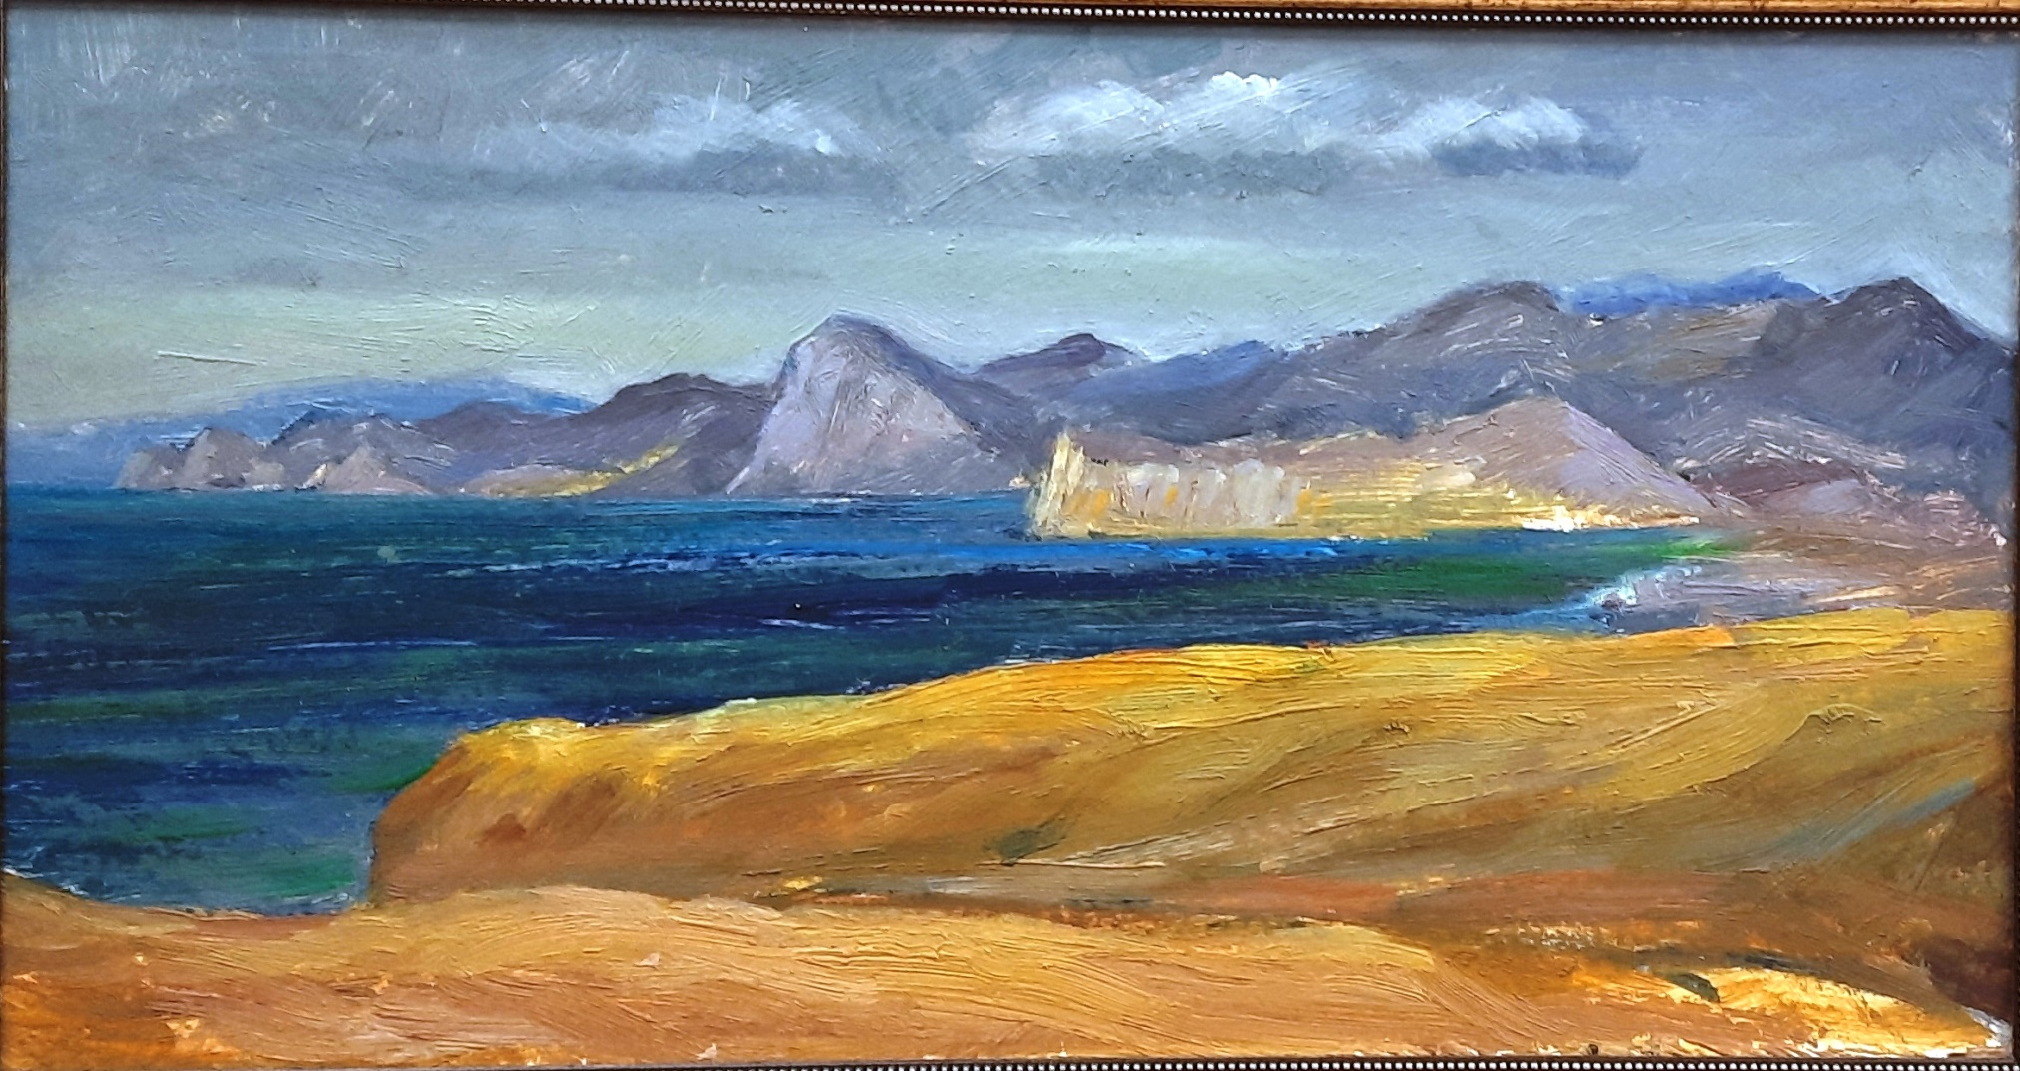
«Мыс Меганом»
Картон, масло, 1985 г.

Slide 7
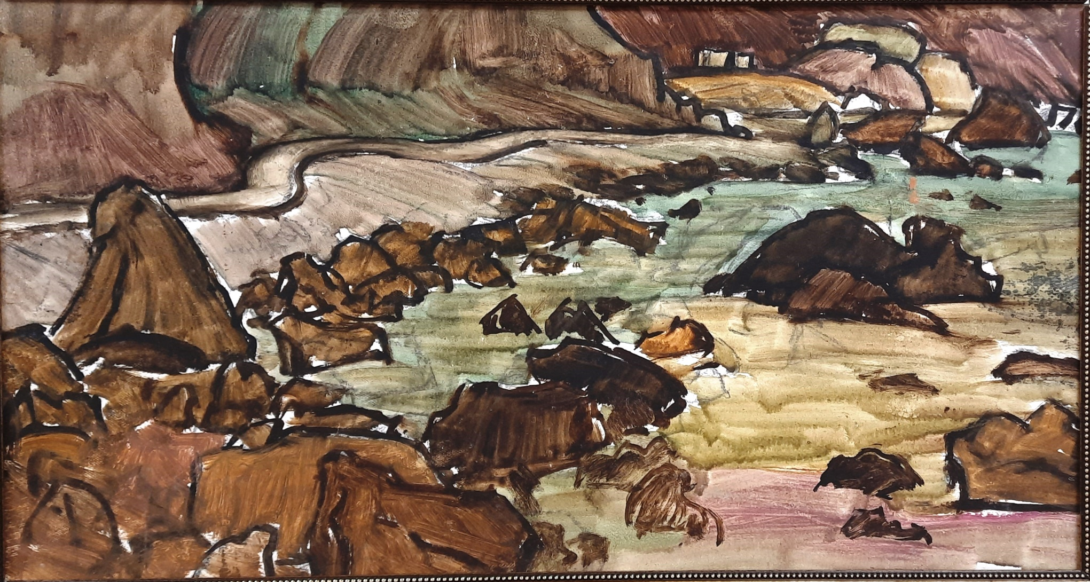
«Бухта Меганом»
Картон, масло, 1980 г.

Slide 8
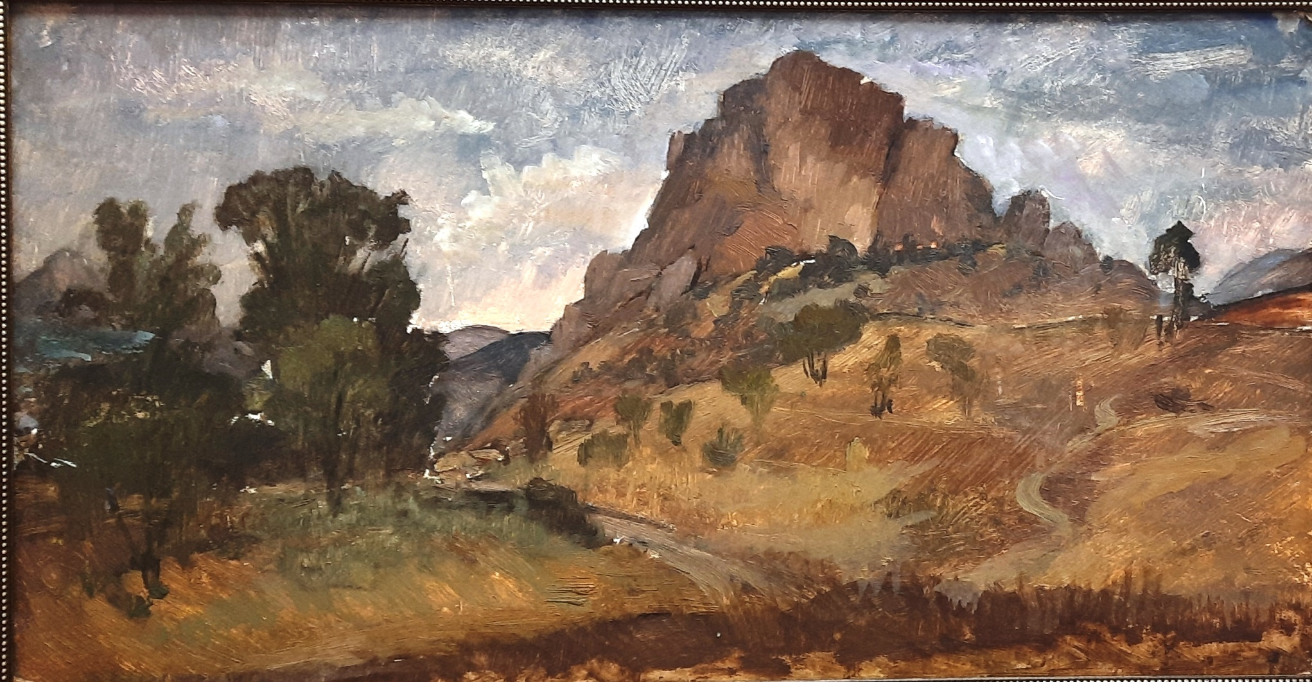
«Медовая гора»
Картон, масло, 1983 г.

Slide 9
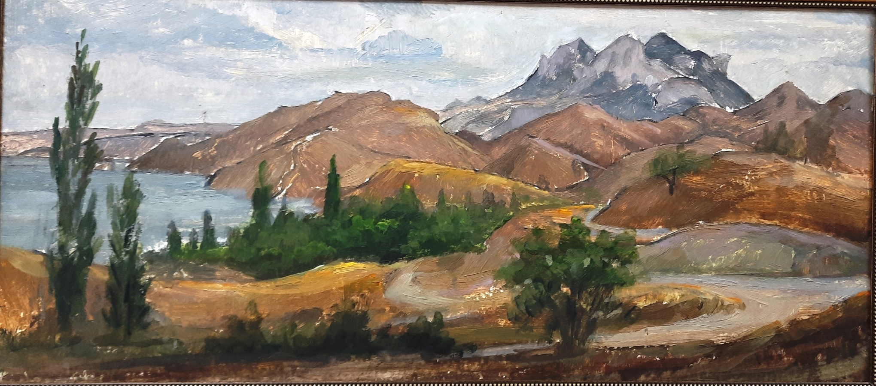
«В горах»
Картон, масло

Slide 10
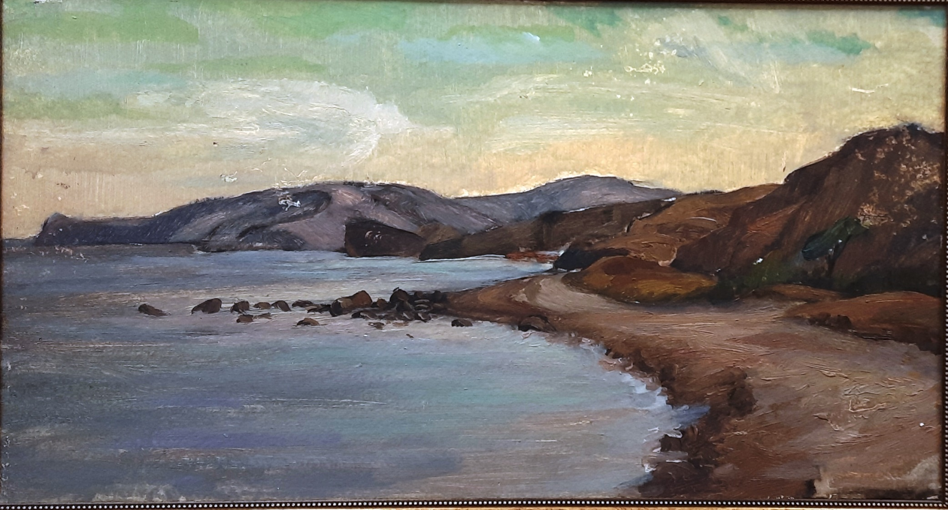
«На берегу моря»
Картон, масло, 1980 г.

Slide 11
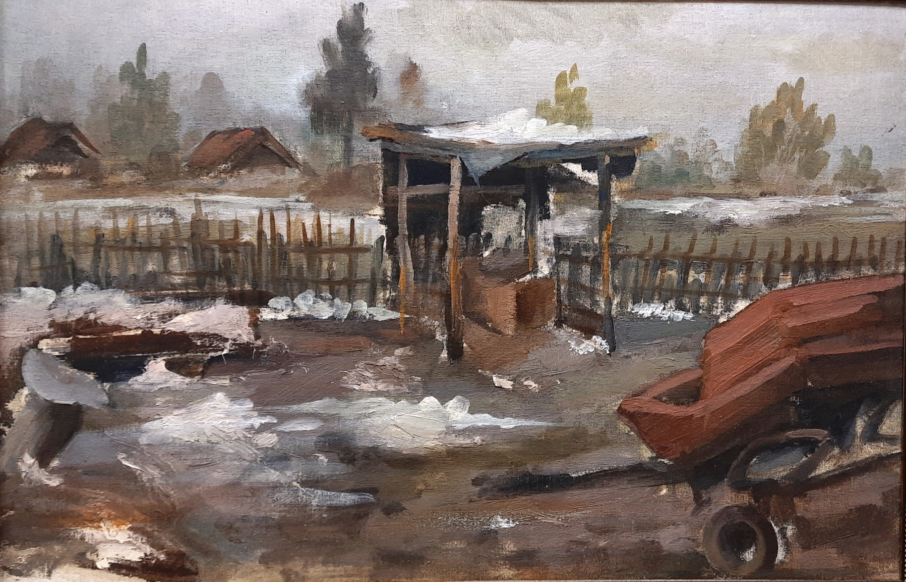
«На краю деревни»
Картон, масло, 1985 г.

Slide 12
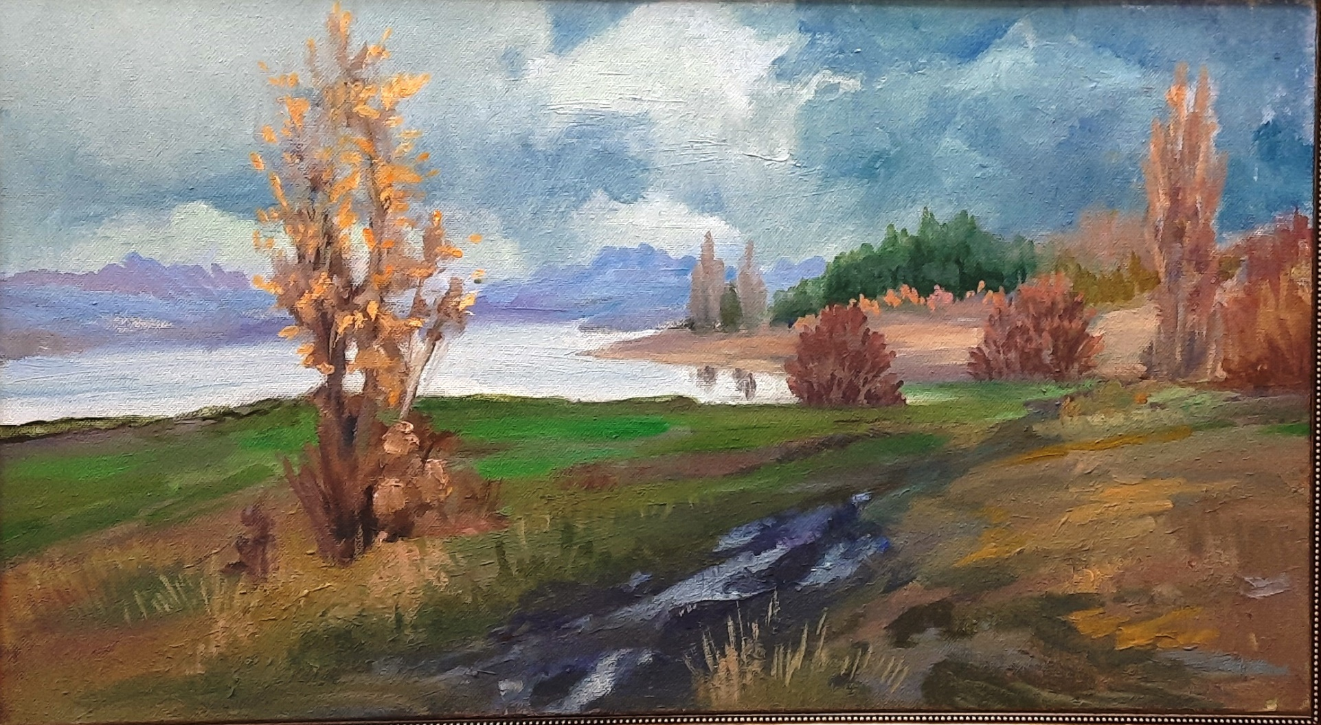
«Симферопольское водохранилище»
Холст, масло, 1983 г.

Slide 13
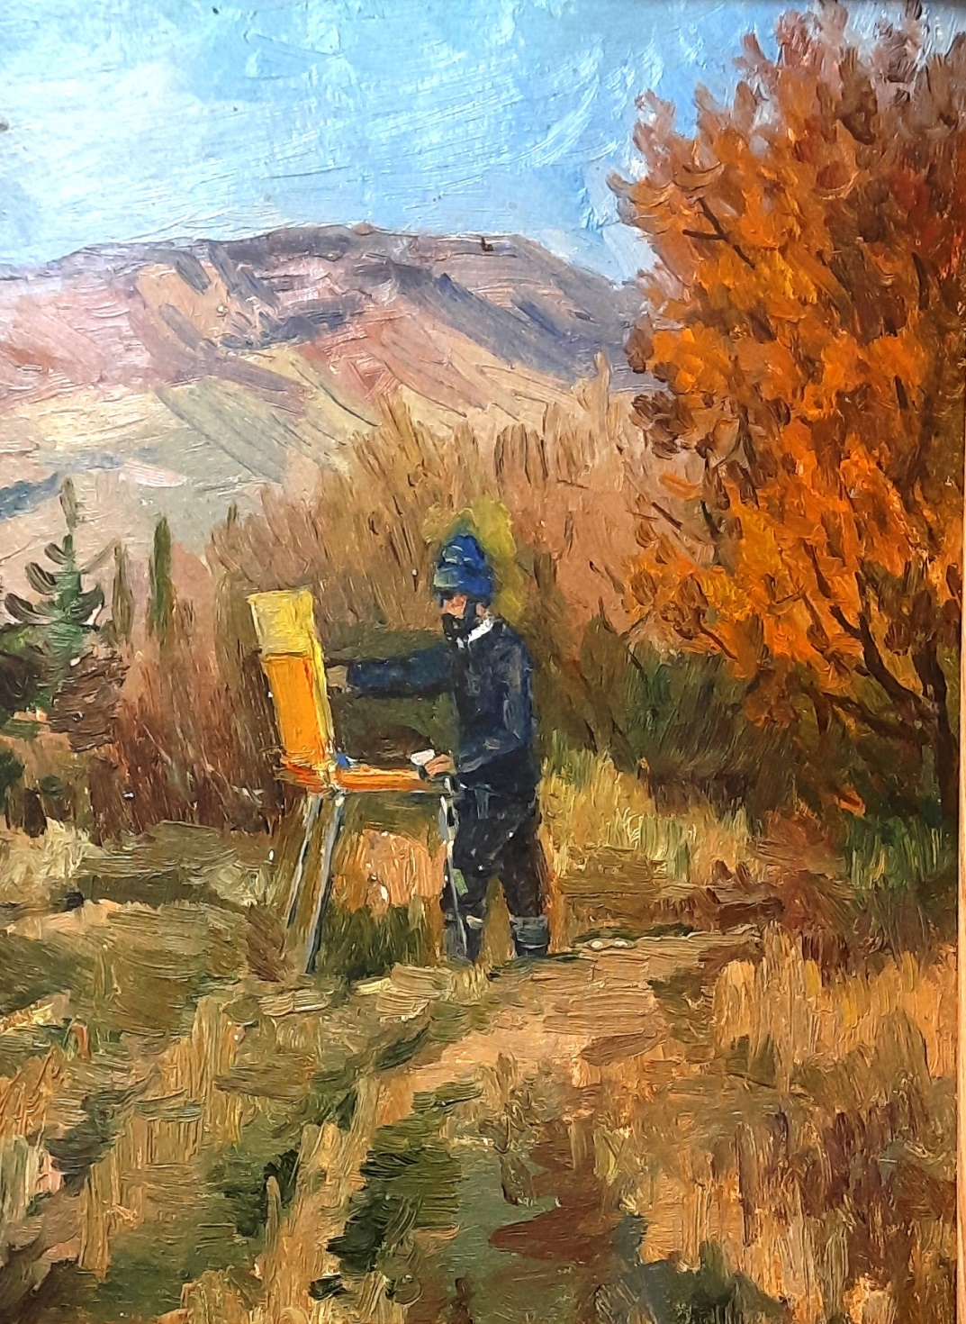
«На этюдах.
Василий Дух»
Картон, масло, 1979 г.

Slide 14
Олег Николаевич Ушаков
Крымский художник-живописец, акварелист, автор графических работ. Его стиль всегда оригинален и неповторим, а творчество многообразно: палитра его художественных стилей включает в себя то строгую классическую манеру письма, то свободный мазок импрессионистов, то совершенно неожиданный, абстрактный, сюрреалистический или даже авангардный характер.
Работы Олега Ушакова хранятся в Художественном музее им. М.П. Крошицкого в г. Севастополе, а также в частных коллекциях в разных уголках Крыма и многих странах мира: России, Украины, Польши, Франции, Израиля, Канады, Германии, Швейцарии и США.

Slide 15
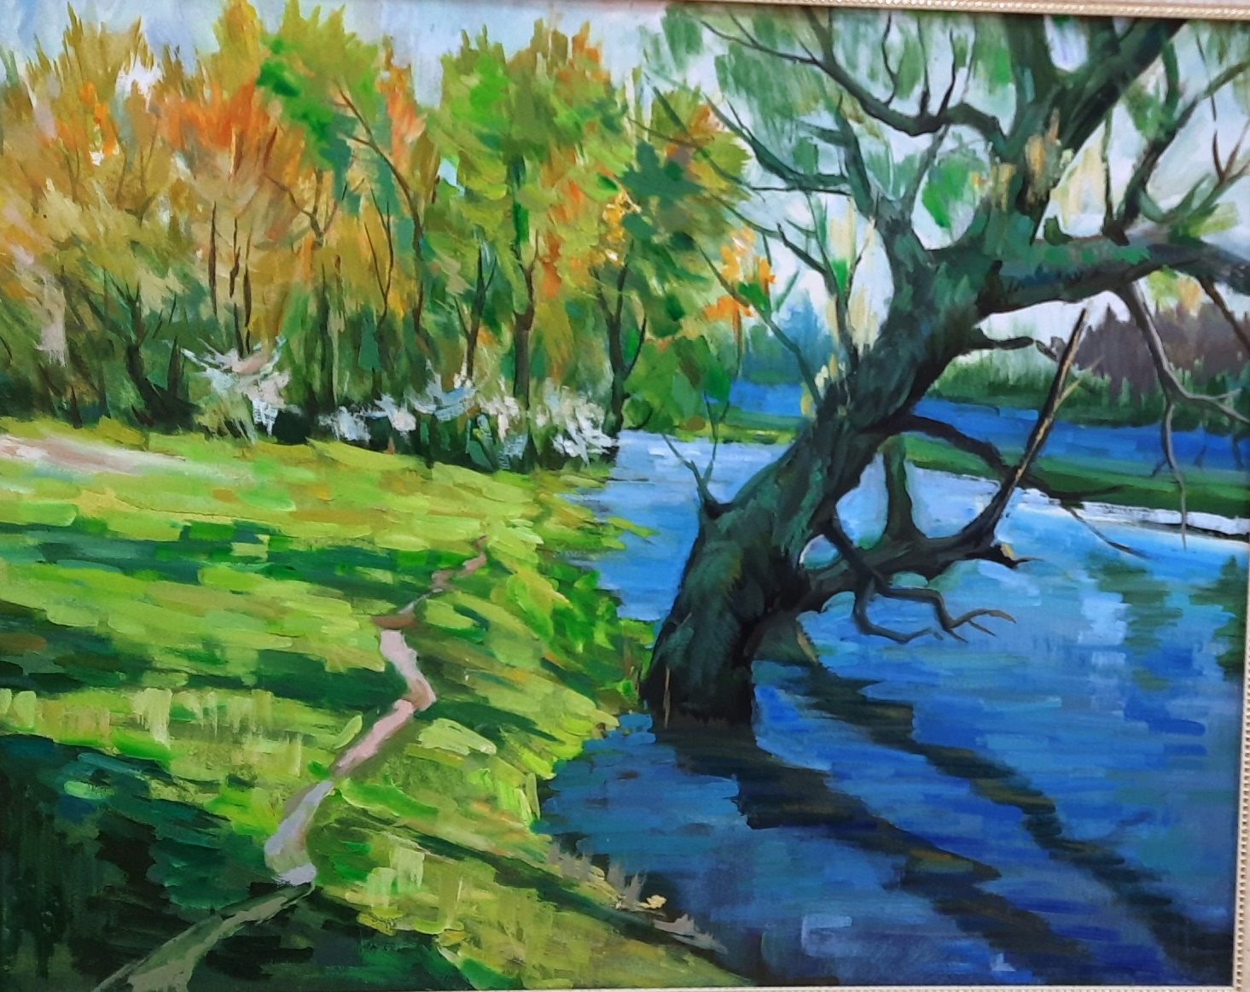
«Полноводная весна»
Холст, масло, 1992 г.

Slide 16
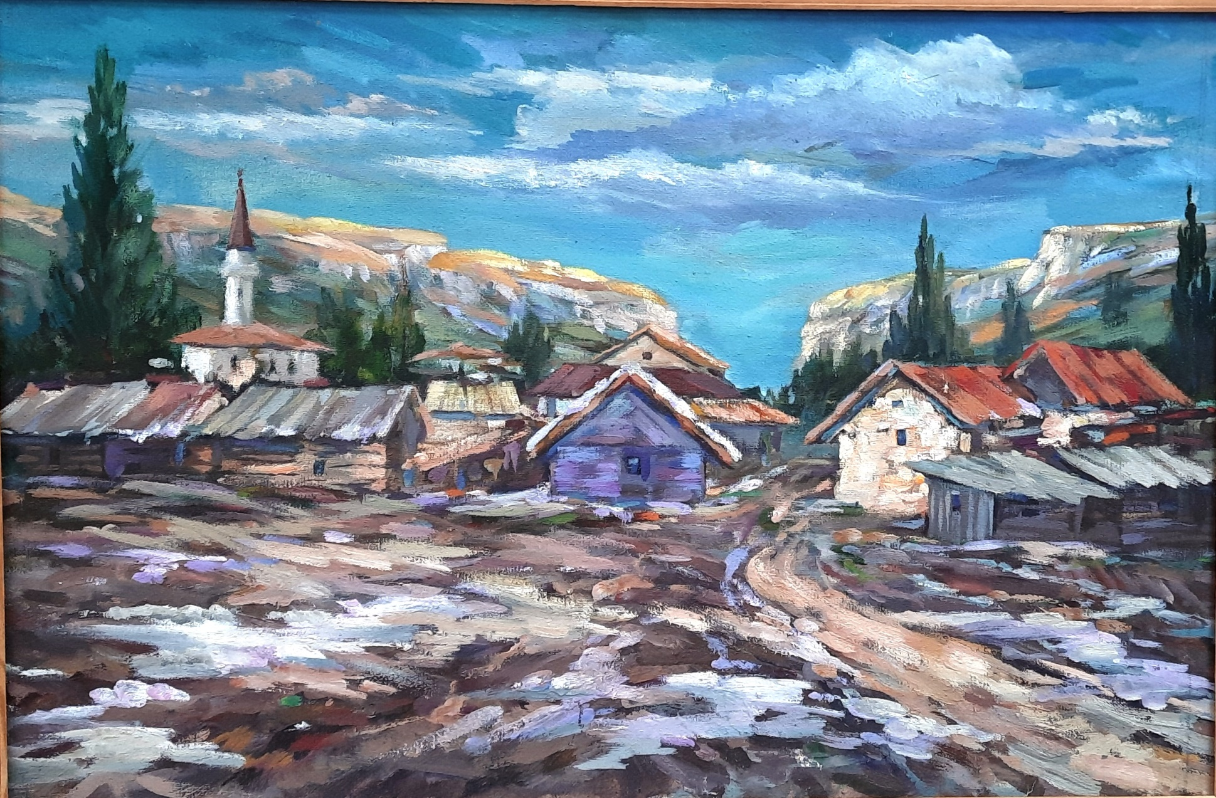
«Солнечный зимний день»
Холст, масло, 1983 г.

Slide 17
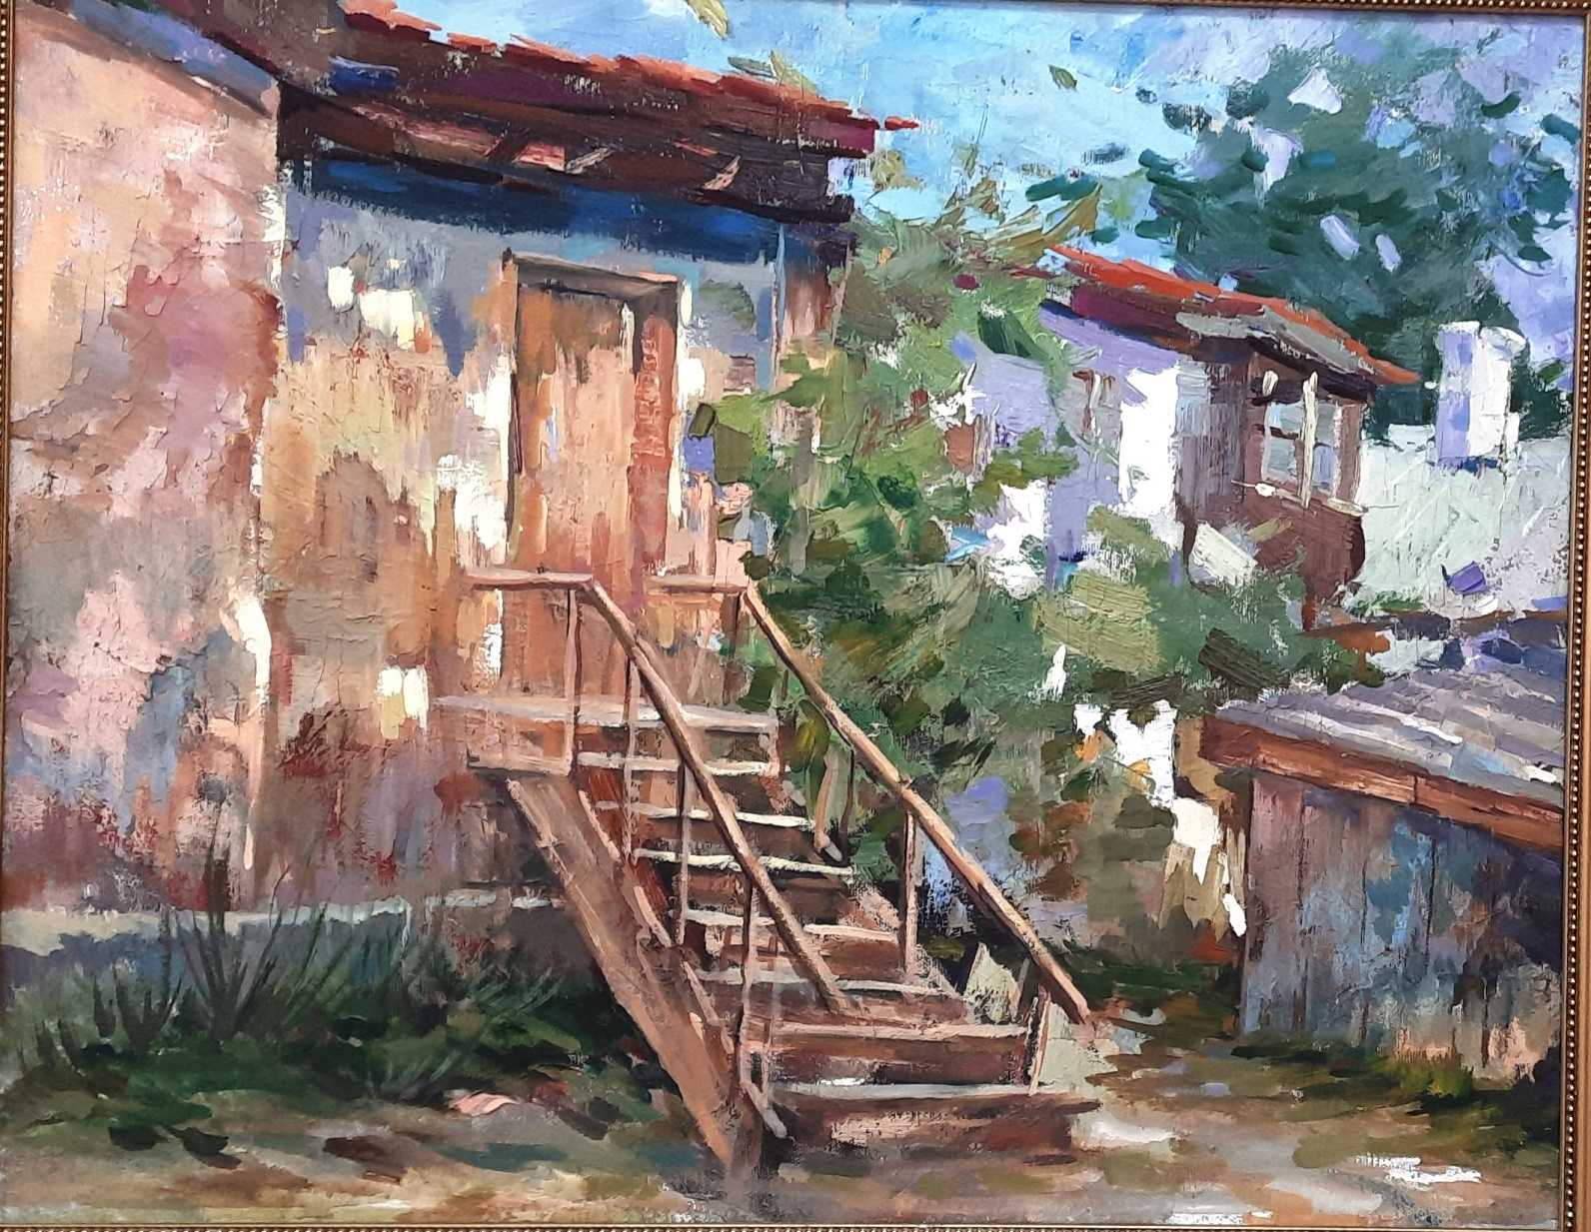
«Родное крыльцо»
Холст, масло, 1983 г.

Slide 18
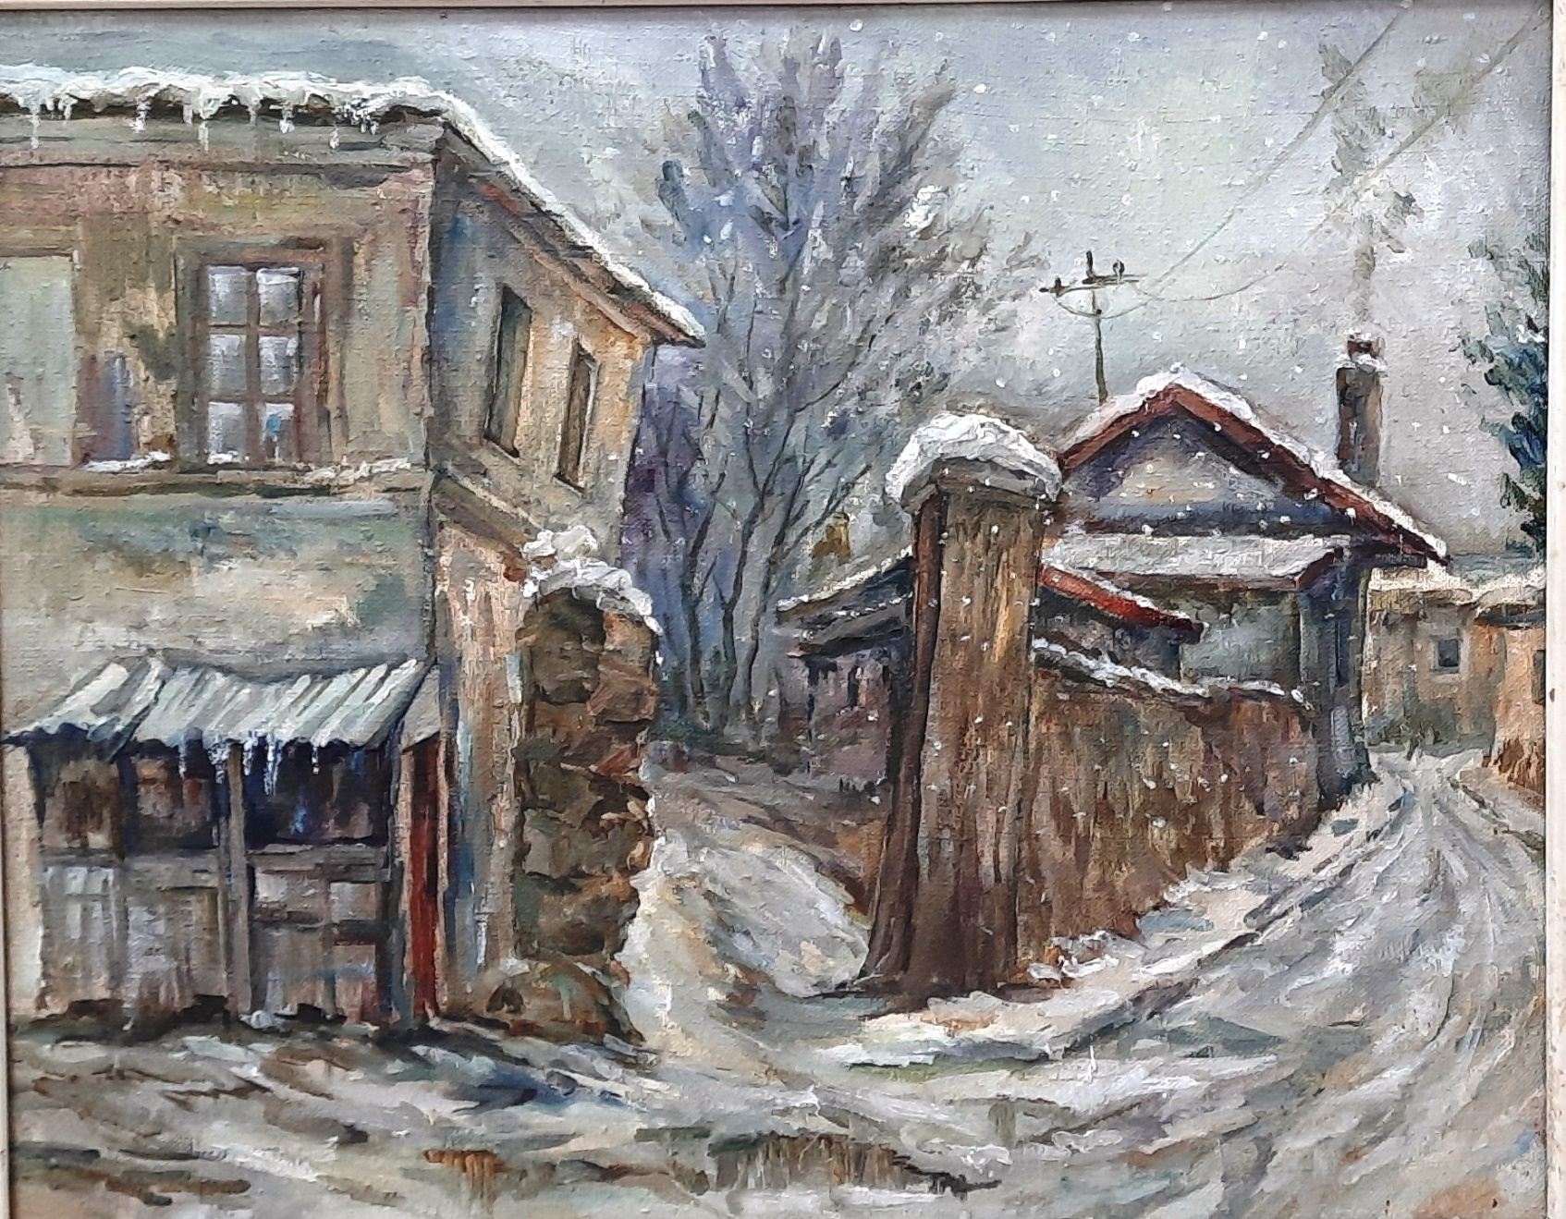
«Старый дворик»
Холст, масло, 1978 г.

Slide 19
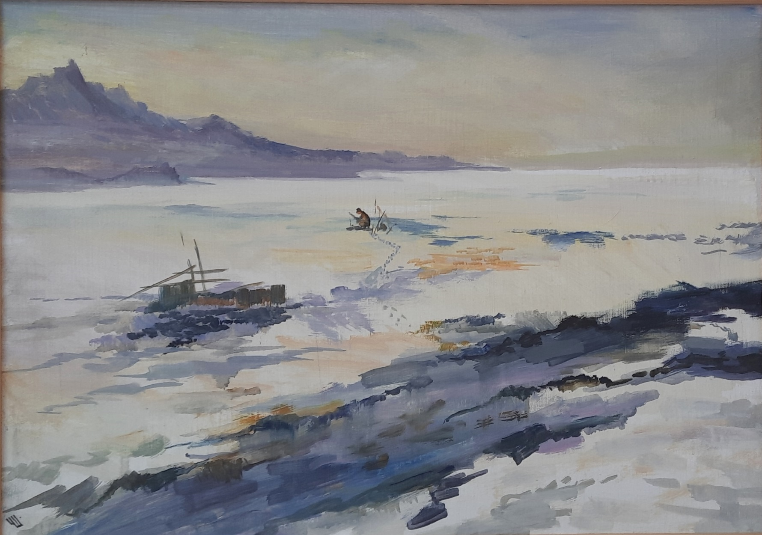
«Одинокий рыбачок»
Холст, масло, 2017 г.

Slide 20
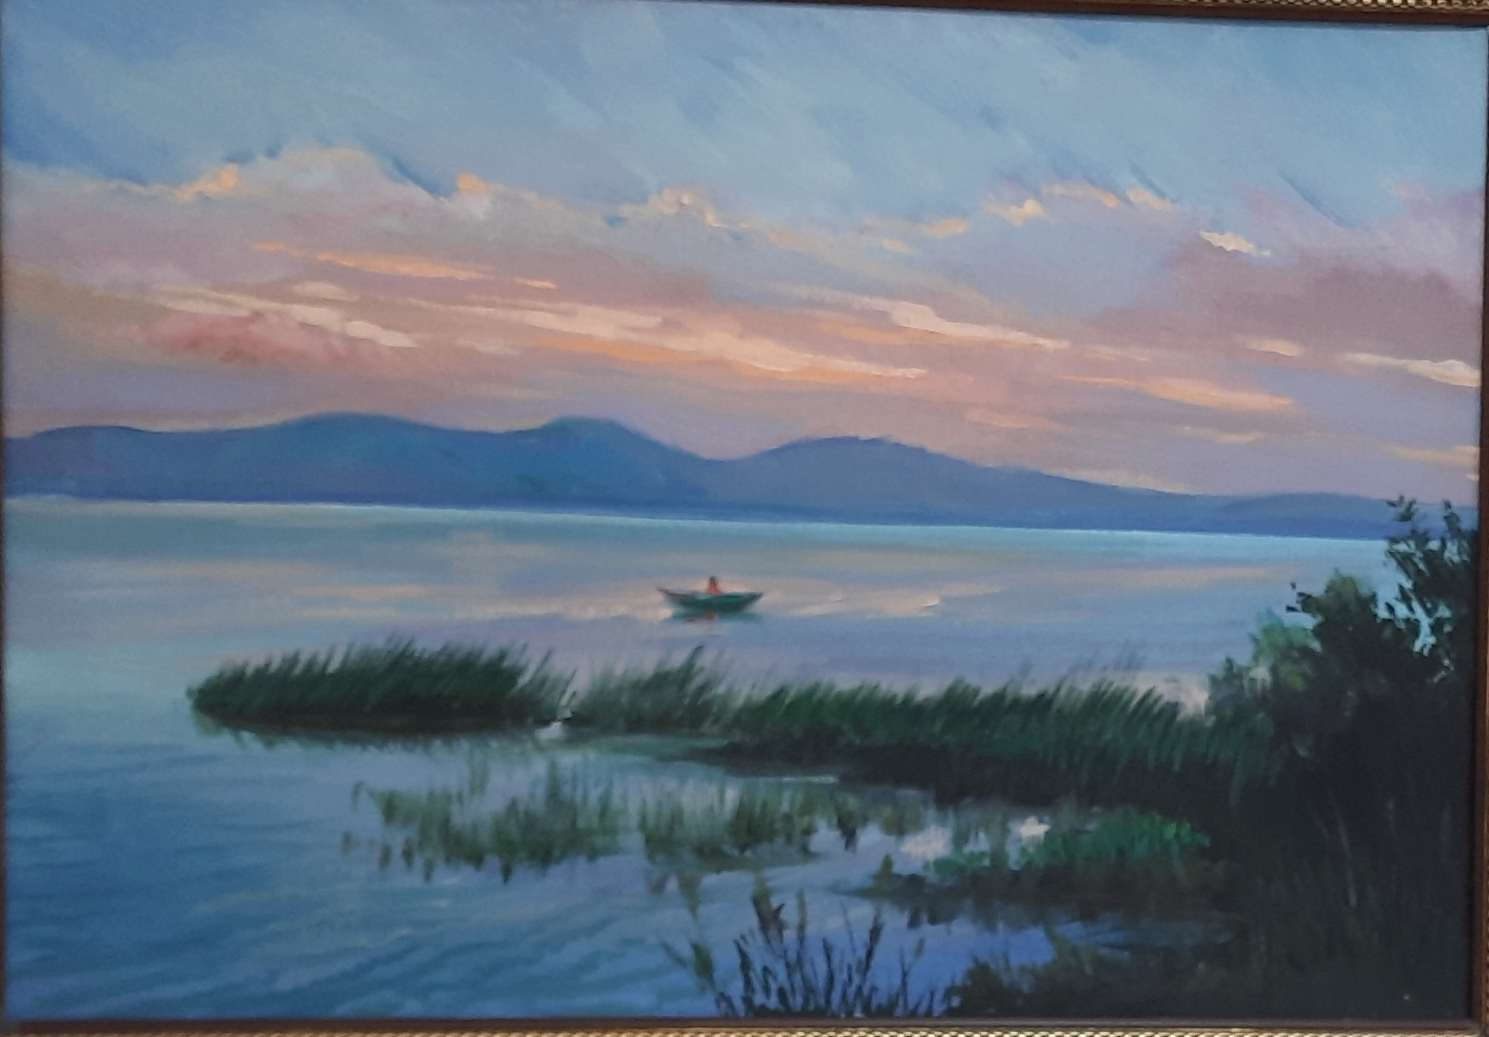
«Вечер»
Холст, масло, 2001 г.

Slide 21
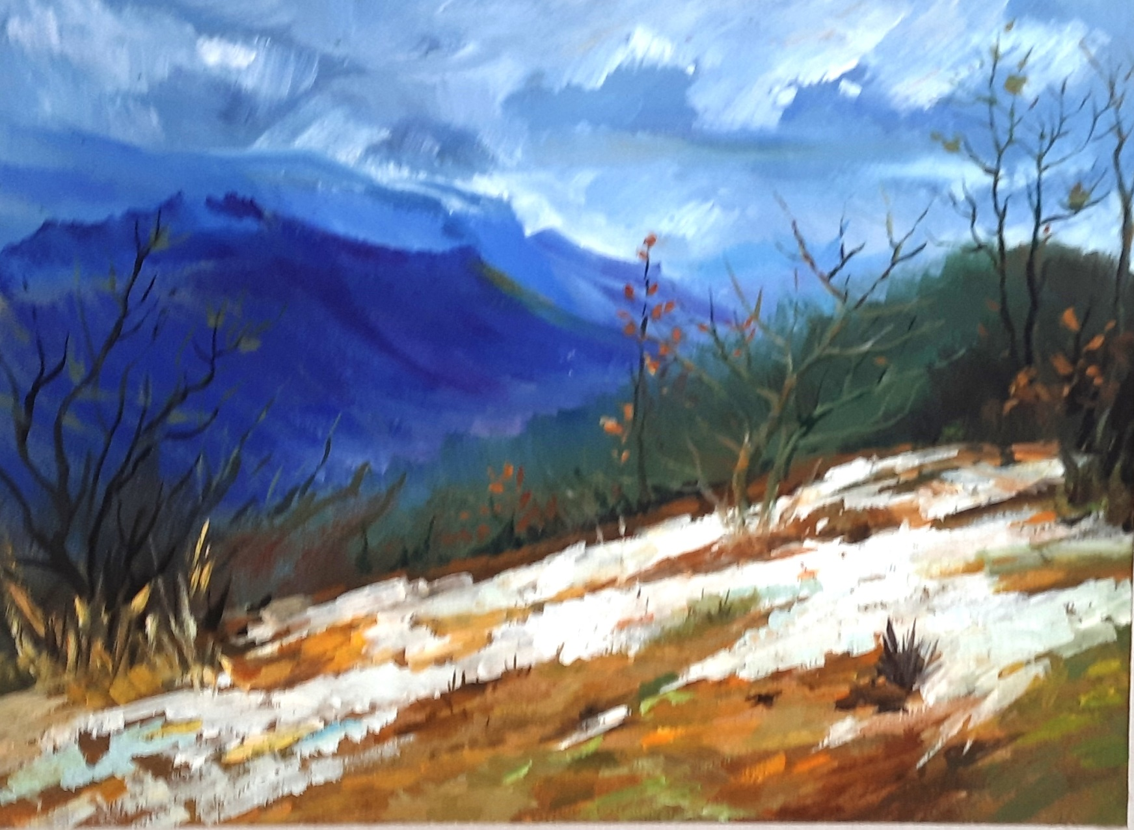
«Снег в горах»
Картон, масло, 1998 г.

Slide 22
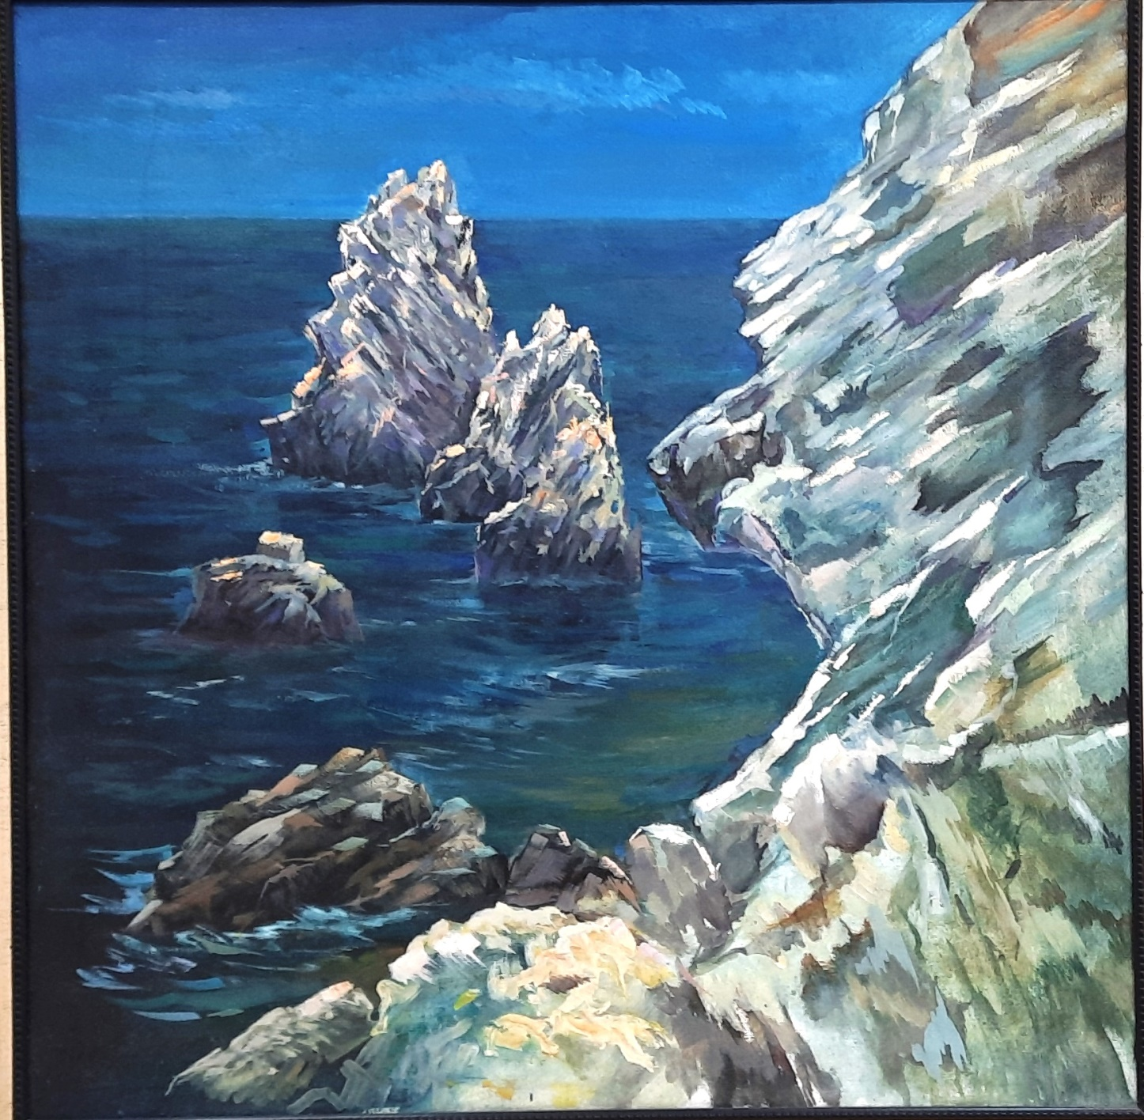
«Среди скал. Тарханкут»
Холст, масло, 1982 г.

Slide 23
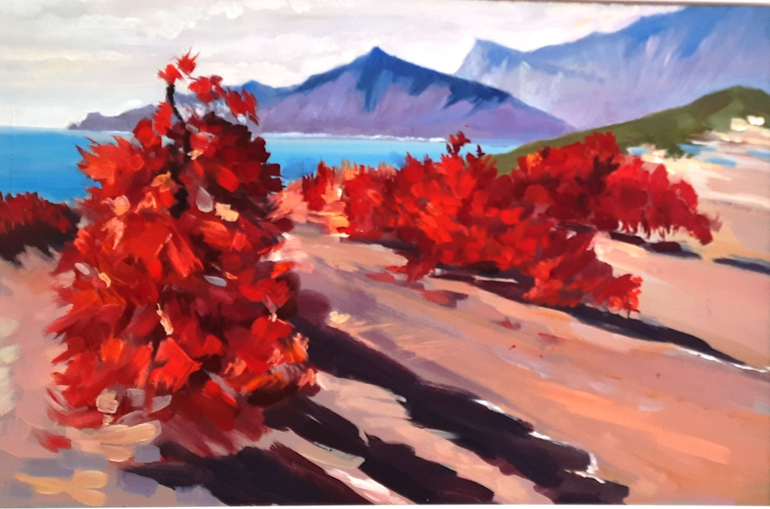
«Осень. Красный виноградник»
Картон, масло, 2020 г.

Slide 24
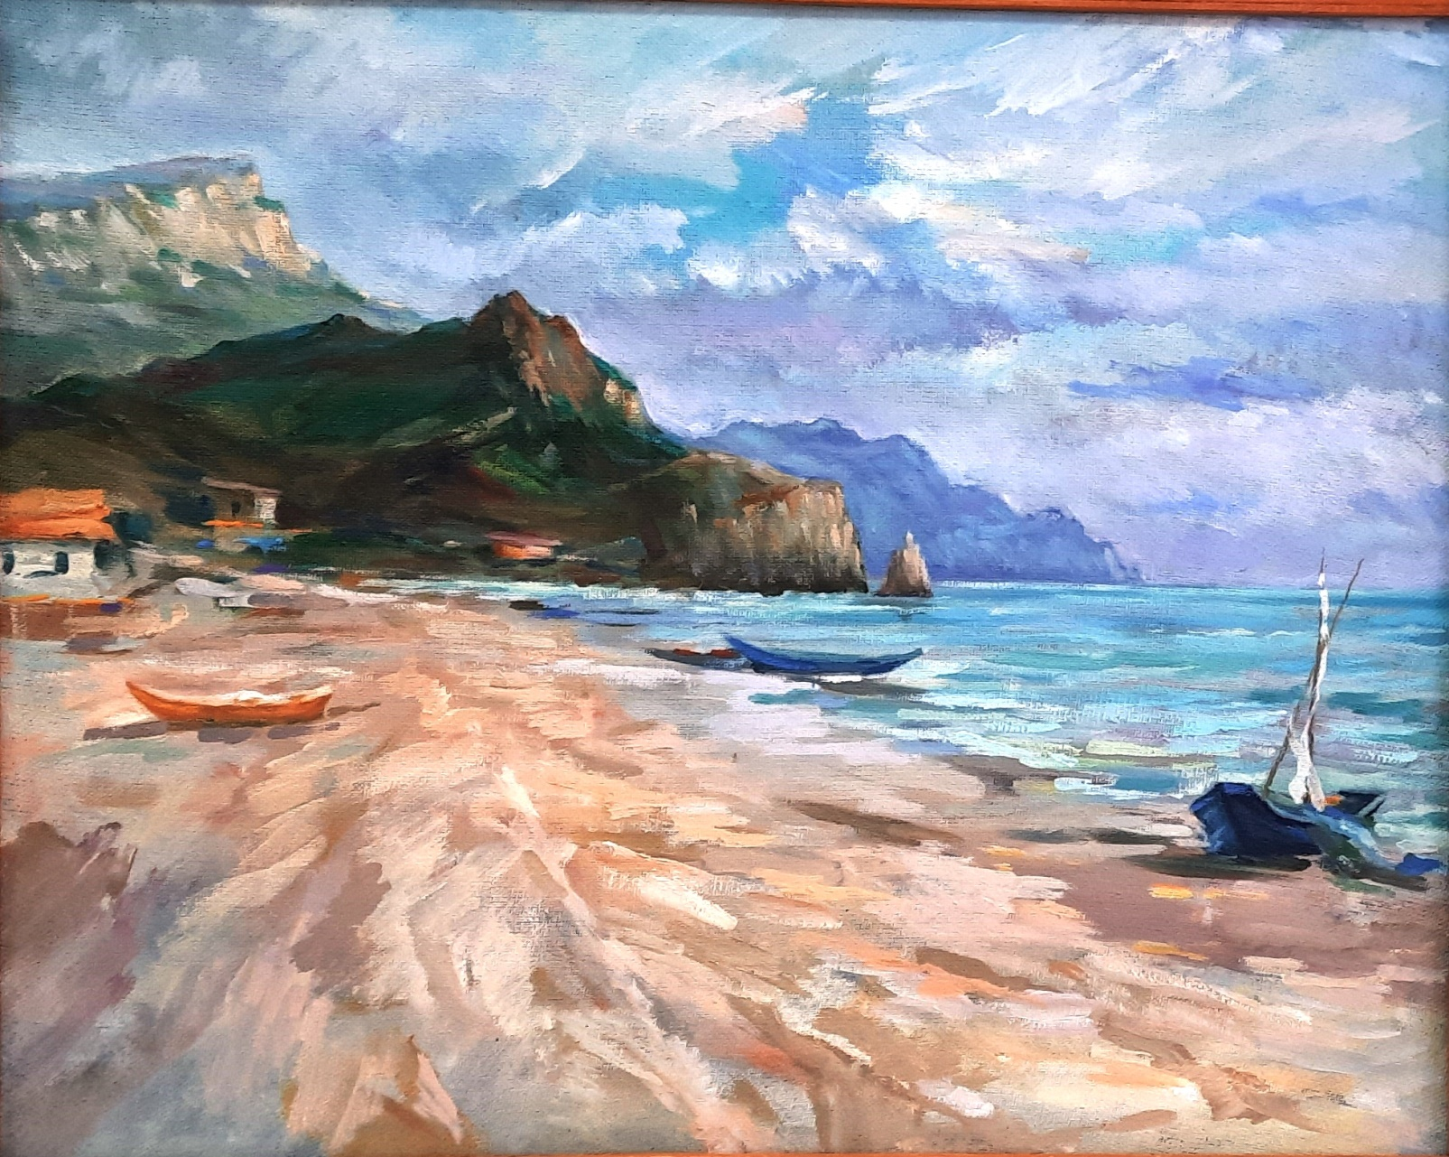
«Лодки у моря»
Холст, масло, 1997 г.

Slide 25
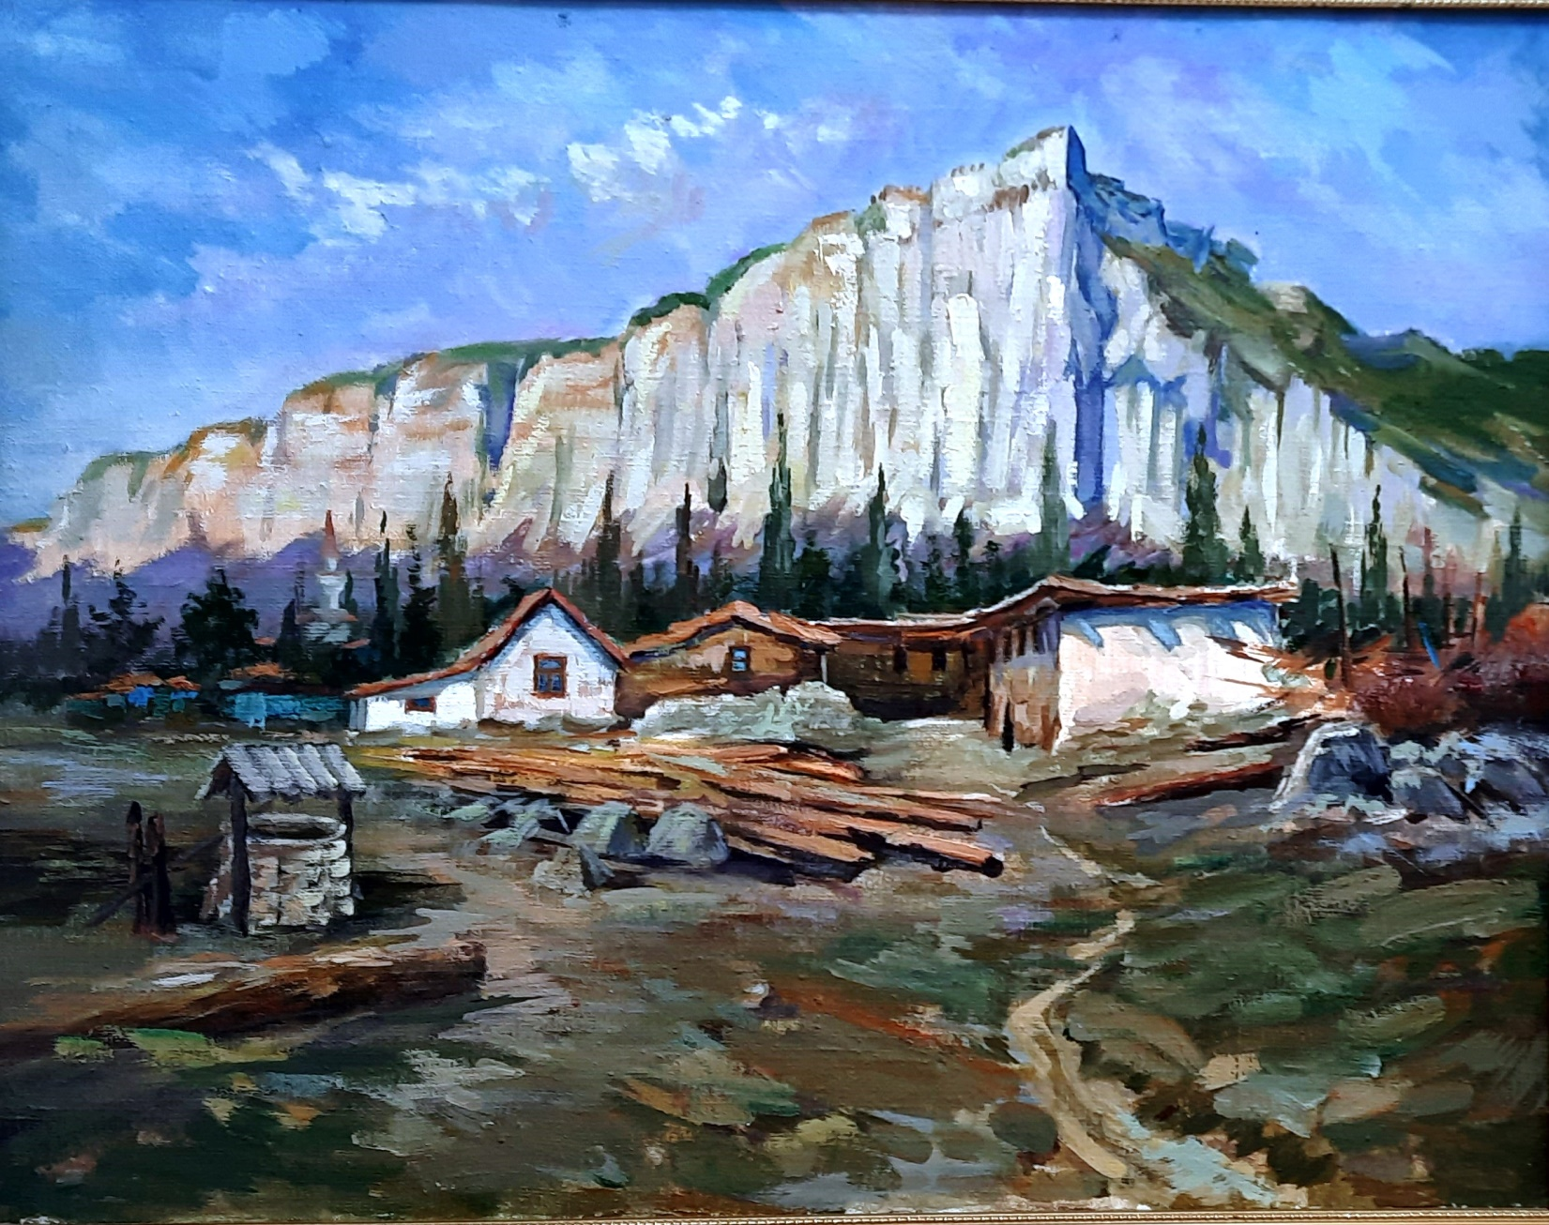
«Ак-Кая»
Холст, масло, 1981 г.

Slide 26
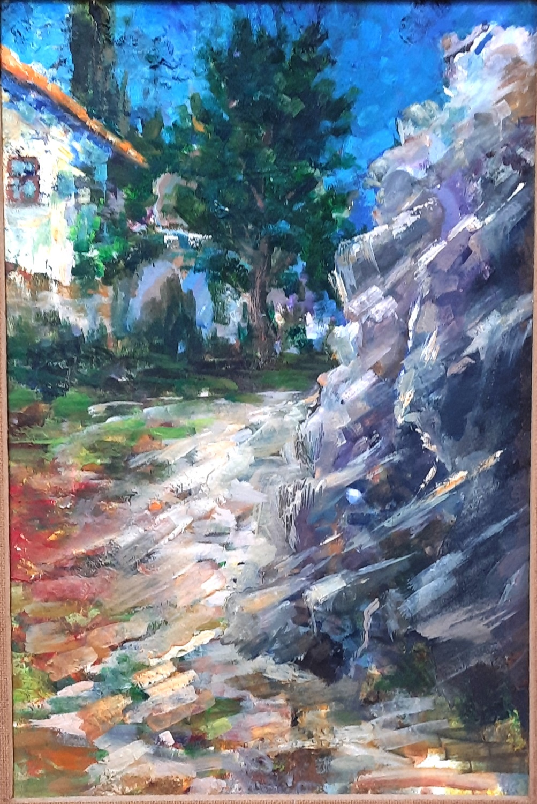
«Дорога у скалы»
Холст, масло, 1990 г.

Slide 27
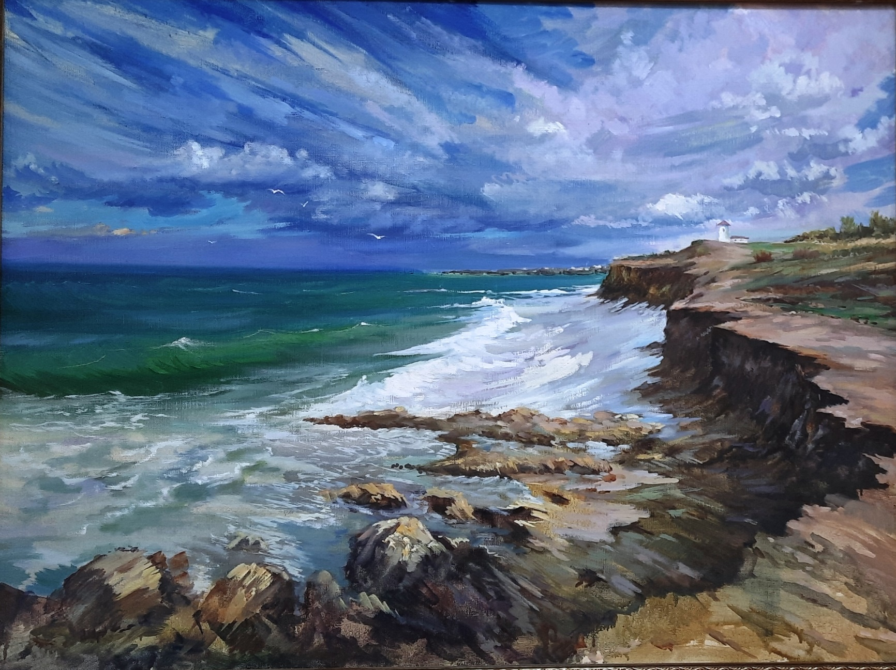
«После шторма. Херсонес»
Холст, масло, 2007 г.

Slide 28
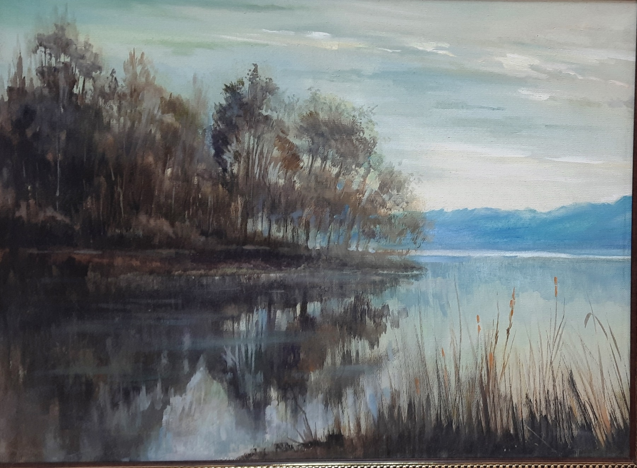
«Симферопольское водохранилище»
Холст, масло, 1992 г.

Slide 29
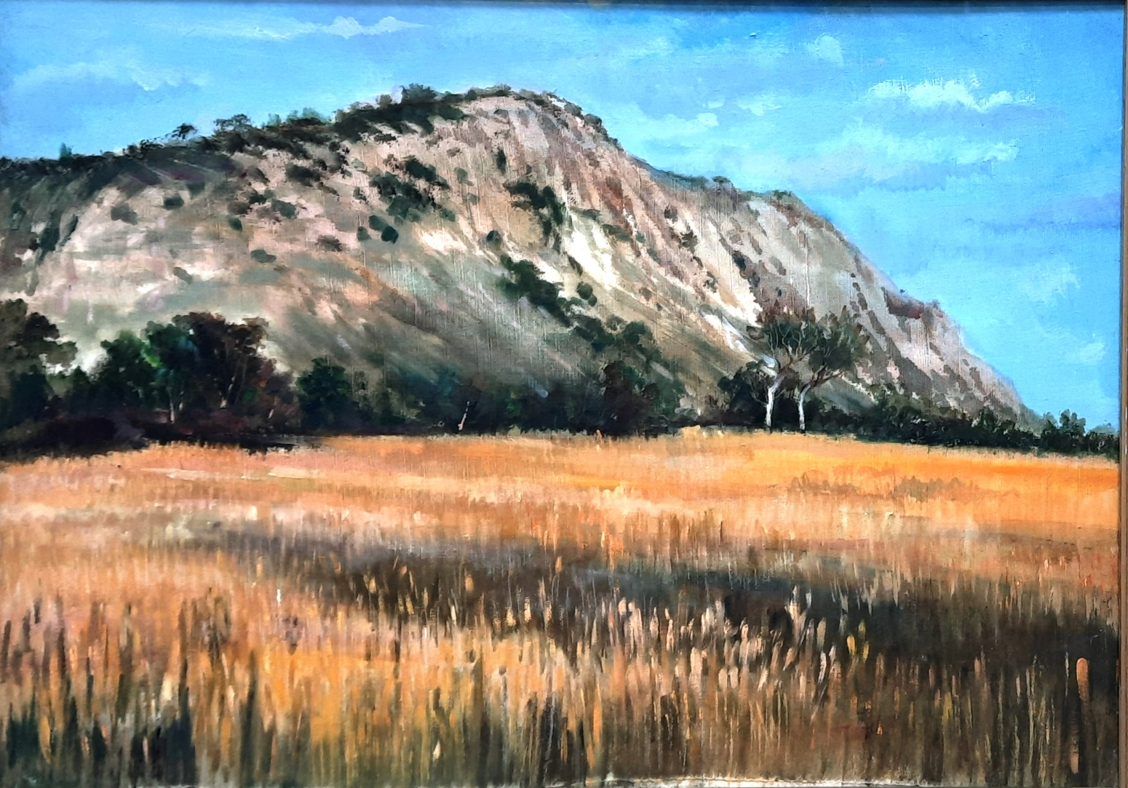
«Гора в Термомарисе»
Холст, масло, 2013 г.

Slide 30
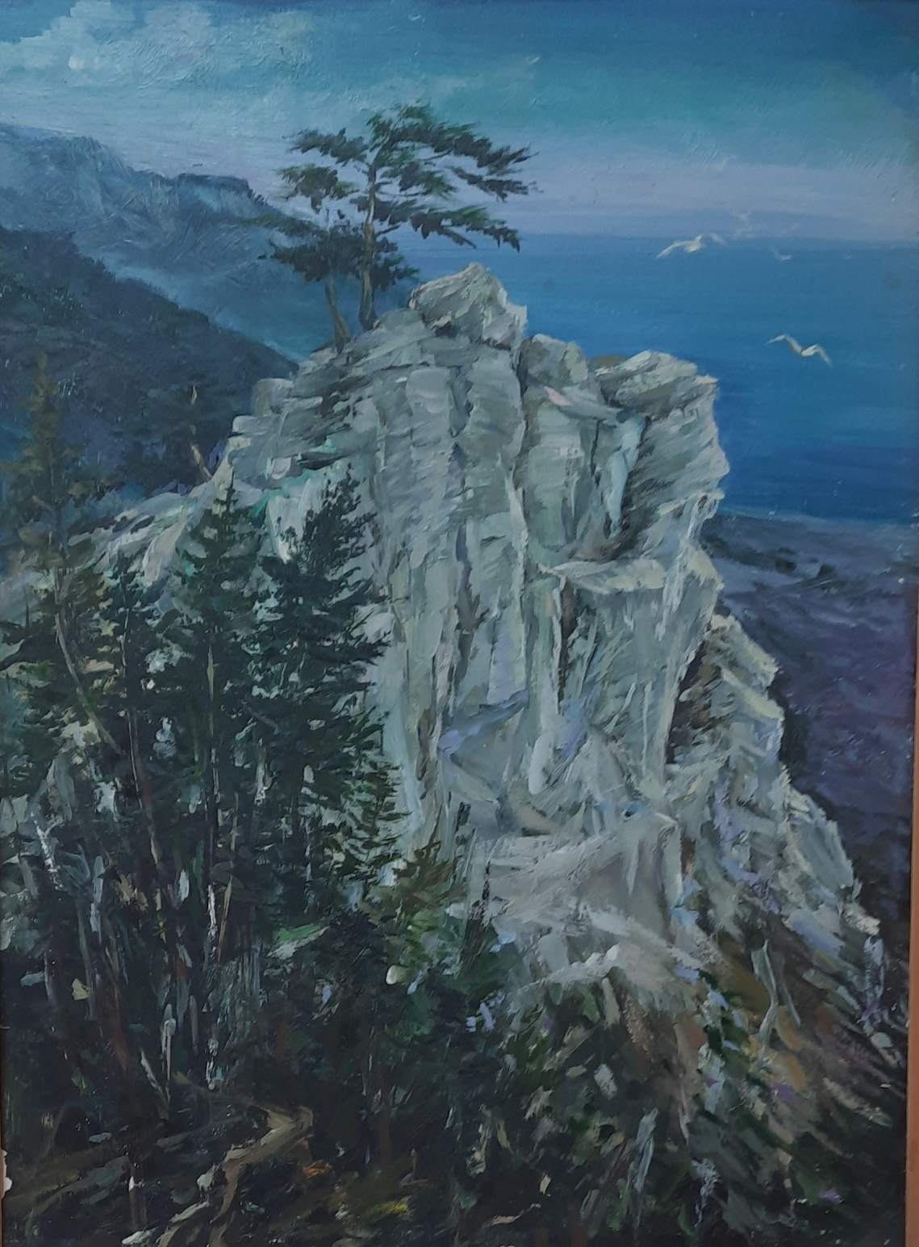
«У Крымских скал»
Картон, масло, 1992 г.

Slide 31
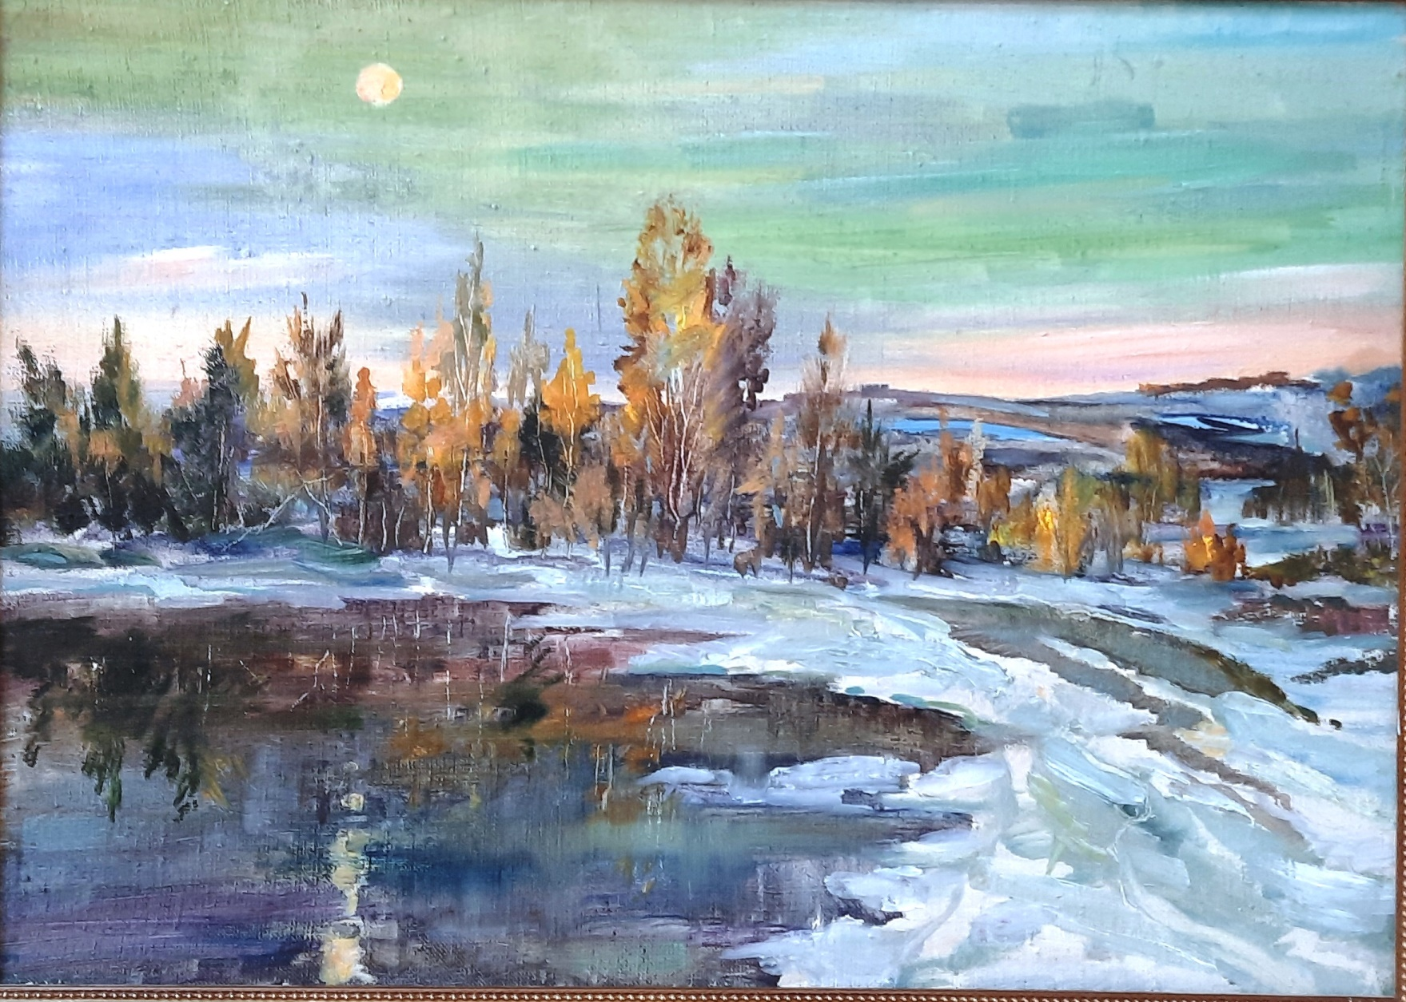
«Первый снег»
Холст, масло, 2002 г.

Slide 32
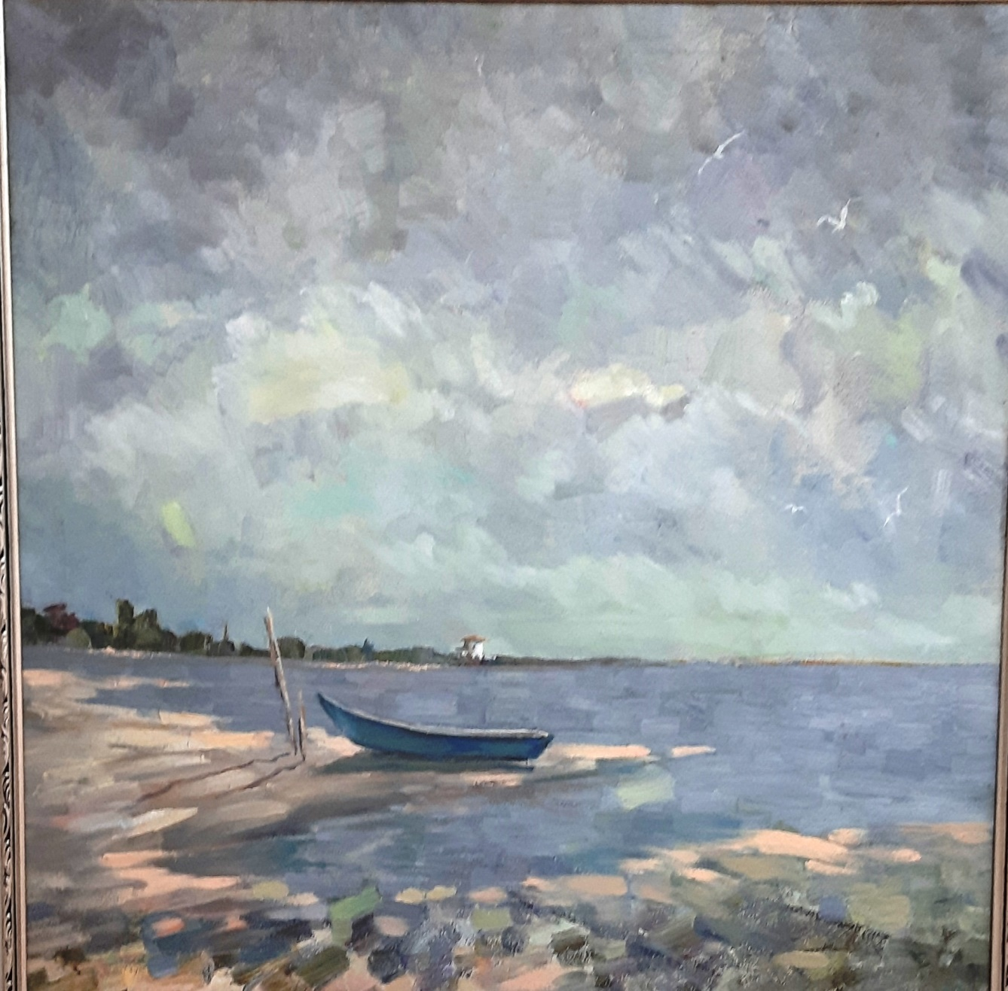
«На Арабатской стрелке»
Холст, масло, 1990 г.

Slide 33
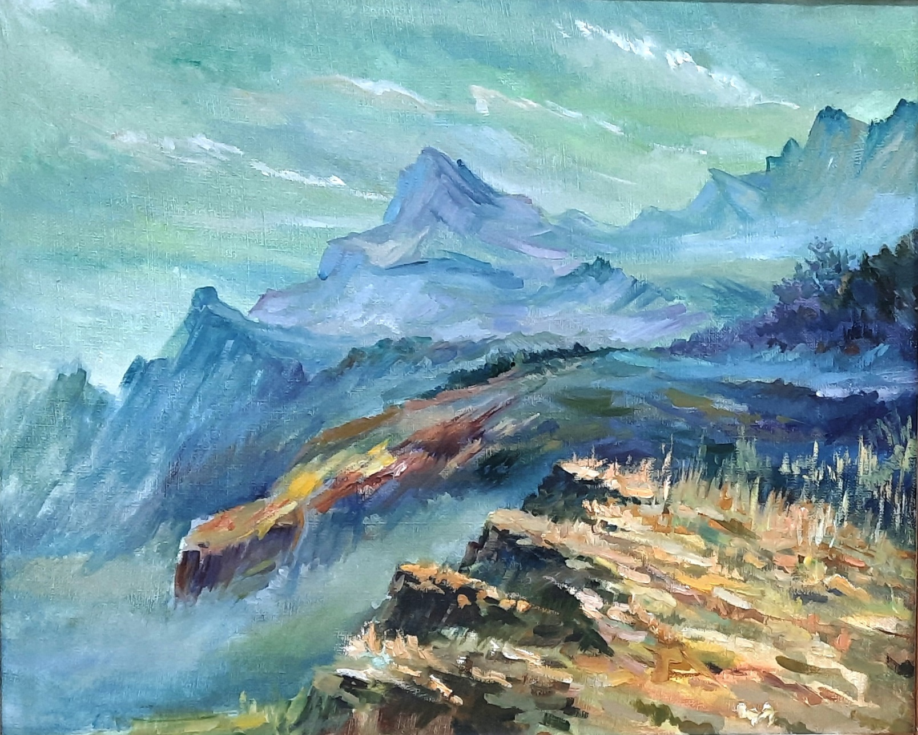
«Холодный день в горах»
Холст, масло, 2006 г.

Slide 34
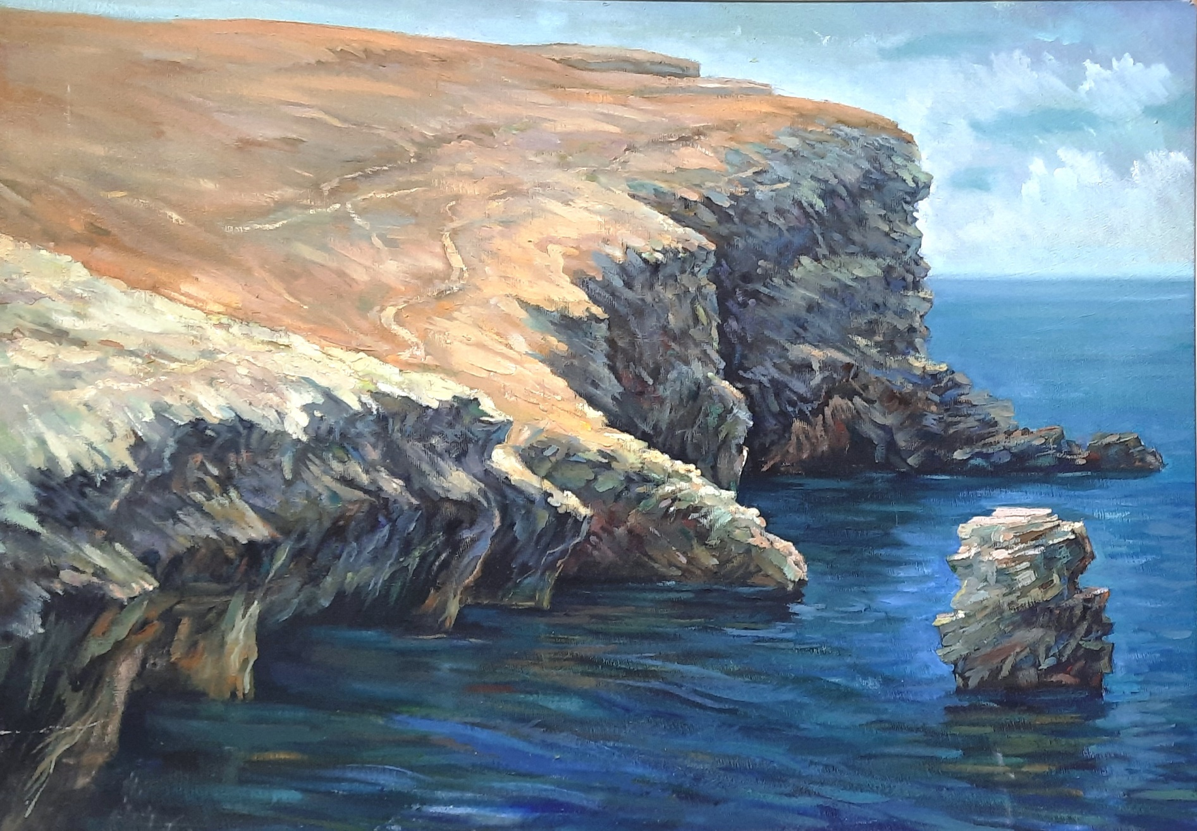
«Скалы Тарханкута»
Холст, масло, 1986 г.

Slide 35
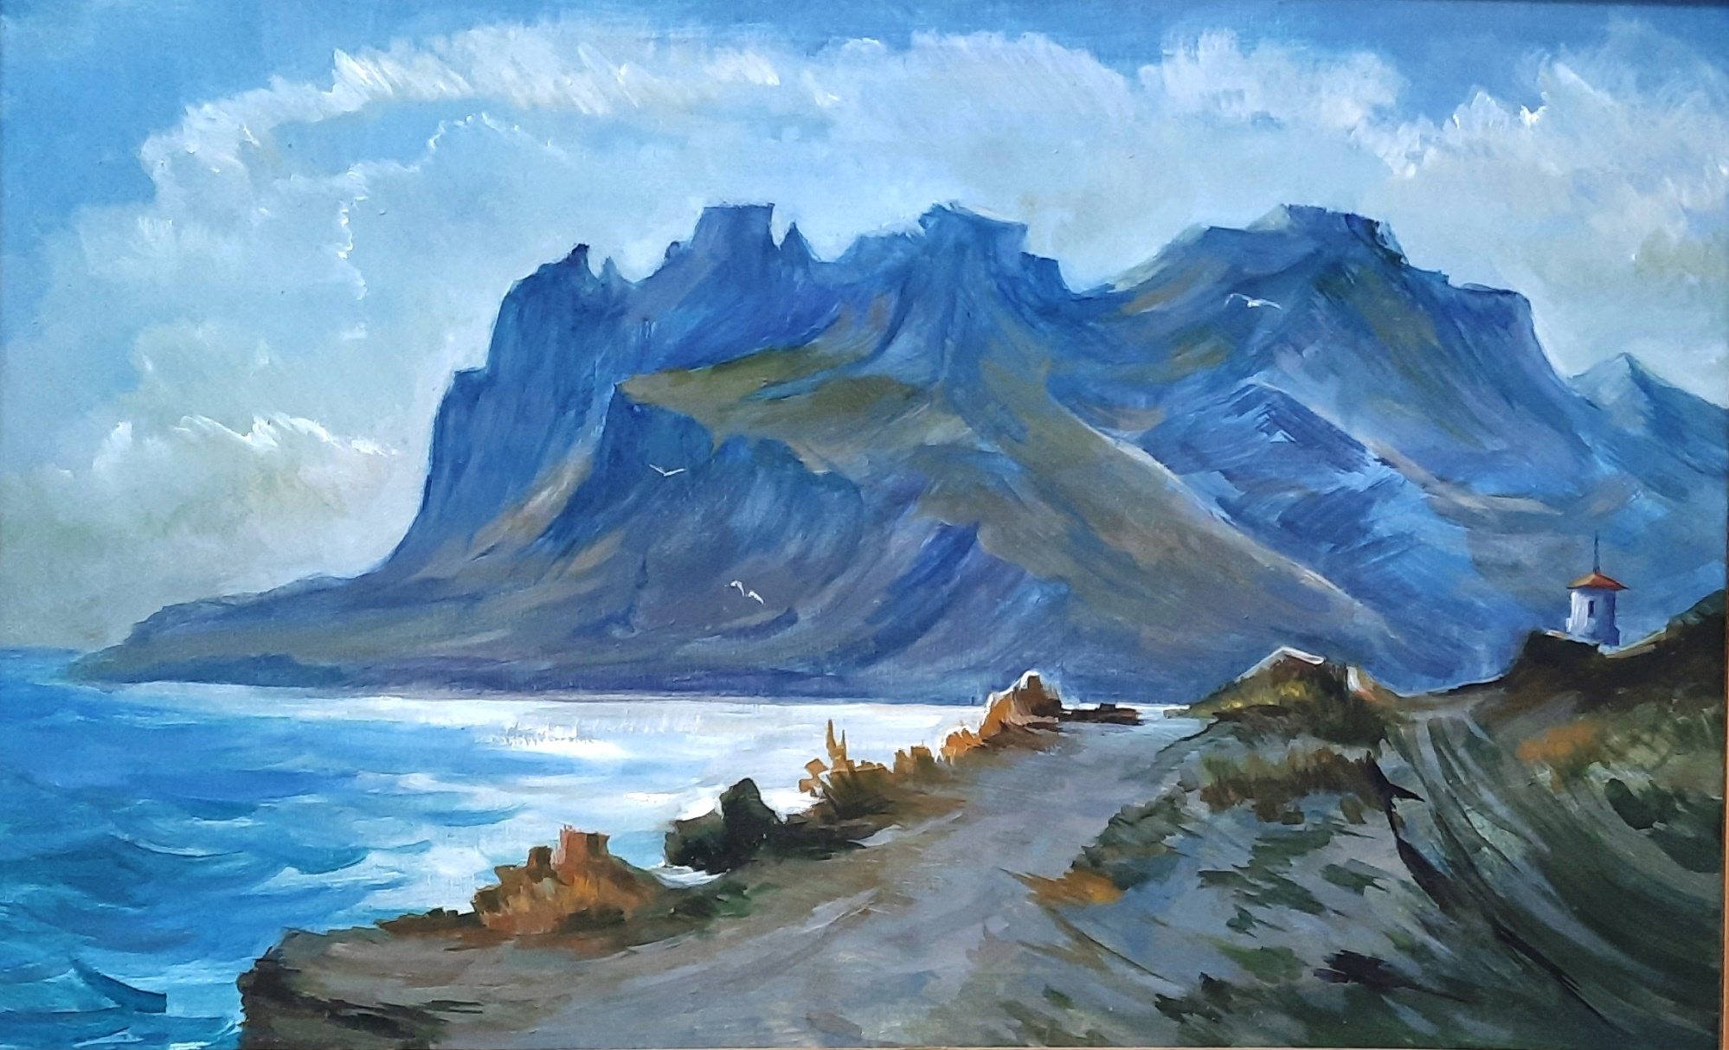
«Коктебель»
Холст, масло, 2019 г.

Slide 36
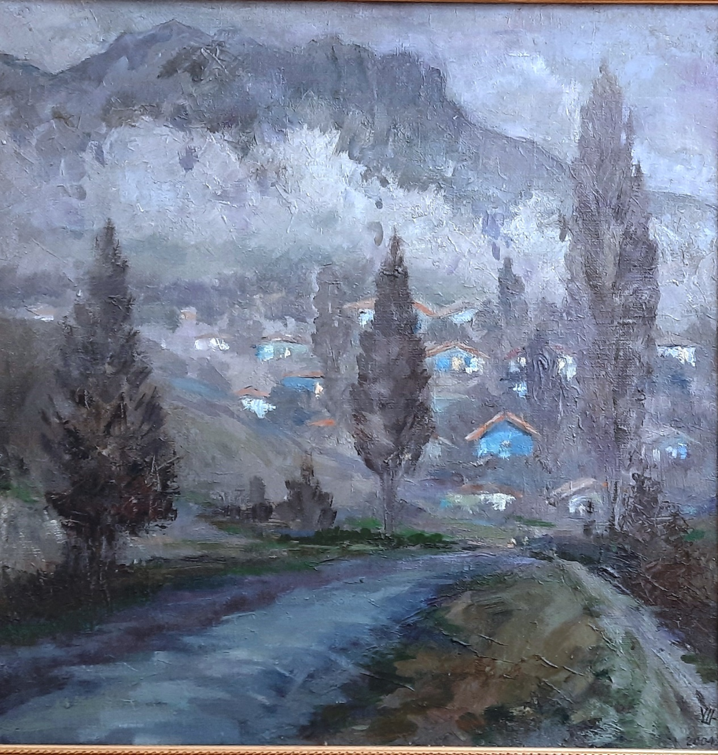
«Поселок у дороги»
Холст, масло, 2004 г.

Slide 37
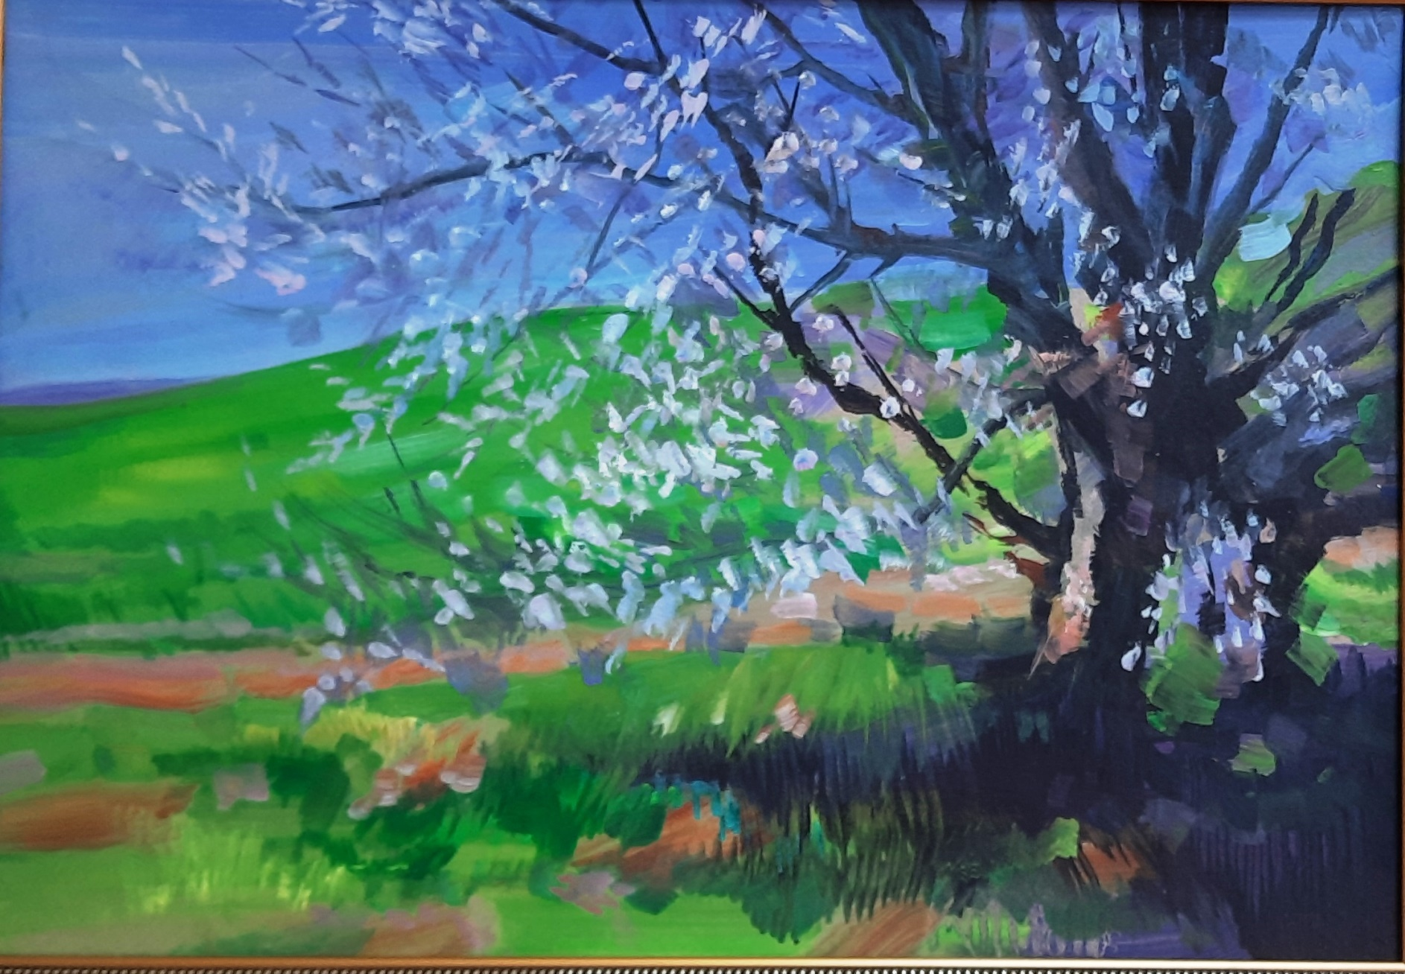
«Старый персик»
Картон, масло, 1999 г.

Slide 38
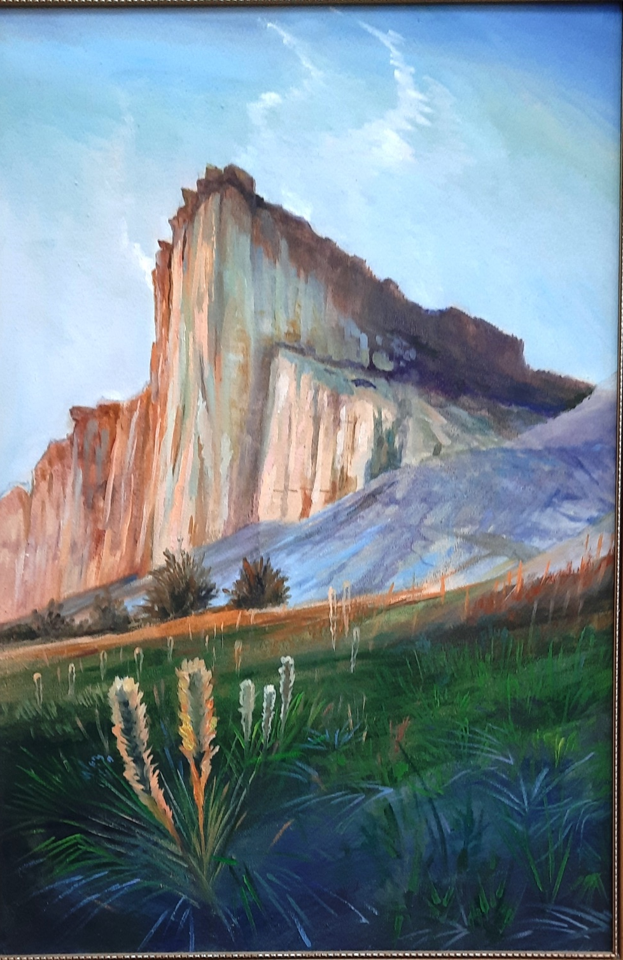
«Белая скала»
Холст, масло, 2005 г.

Slide 39
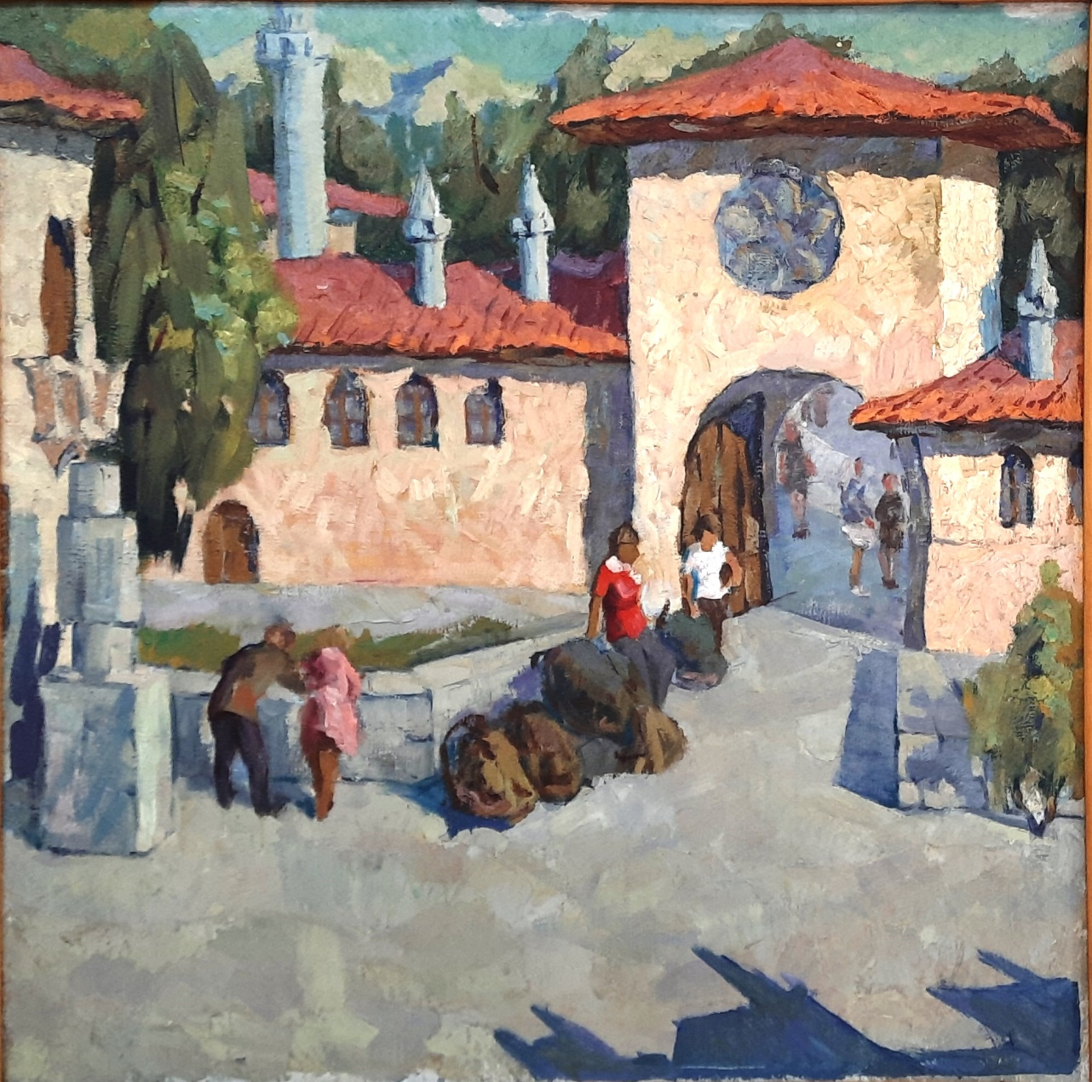
«Пейзаж Крыма»
Холст, масло, 1974 г.

Slide 40
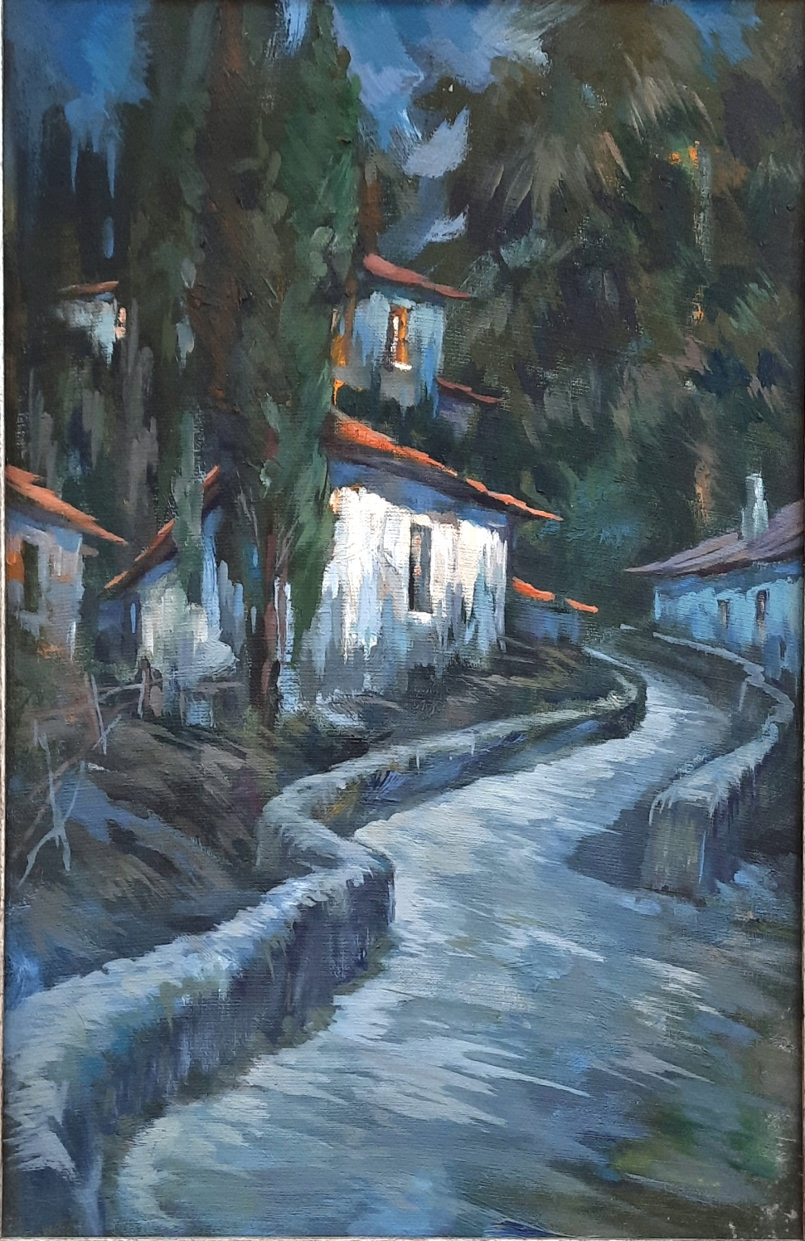
«Вечер Симеиза»
Картон, масло, 1993 г.

Slide 41
Над презентацией работали:
Яковлева Т.В. – начальник отдела по научно-просветительской работе
Симферополь, 2023

